Slide 1
Доклад ректора Антохиной Ю. А. на заседании ученого совета ГУАП
31 августа 2021, Санкт-Петербург

Slide 2
ГУАП вчера и сегодня
1. Стратегическое позиционирование
 | 2016 | 2020
Доходы вуза, млн.руб на 1 НПР | 2,9 | 4,1
Число обучающихся (без филиала), тыс. | 13,3 | 14,1
Средний балл ЕГЭ | 68,01 | 75,93
14 017 обучающихся
Пространство
для развития науки
для развития и привлечения талантов
132
направления подготовки
48
2700 +
международных вузов:
Италия, Франция, Финляндия, Казахстан, КНР, Чехия, США и др.
поступающих по очной форме ежегодно
27
укрупненных направлений
~ 500
научных публикаций в международных базах данных ежегодно
Направления НИОКР
Заказчики НИОКР
Обучающиеся
 | 2016 | 2020
SCOPUS | 151 | 387
Web of Science | 120 | 232

Slide 3
Внешние и внутренние вызовы
1. Стратегическое позиционирование
Внешние вызовы национального масштаба
Ориентация на производство экспорто-ориентированной высокотехнологичной продукции и импортозамещение
Конверсия предприятий ОПК
Модернизация производственной базы, цифровая трансформация компаний и организаций для обеспечения конкурентоспособности | Кадры, обладающие необходимыми навыками и мотивацией работать в условиях нарастающей сложности задач и процессов | Наращивание знаний, трансфер инноваций во все сферы жизни для обеспечения устойчивого развития
Направления изменений
научно-исследовательская деятельность | образовательная деятельность | инновационная деятельность
Старение НПР, потребность в большем количестве научных команд, работающих по фронтирным научно-инженерным тематикам | Обучающиеся ограничены в возможности самостоятельно выбирать траектории своего развития, формировать персональный портфель навыков, соответствующий их запросам и склонностям | Нет отлаженного механизма конвертации создаваемого в вузе научного знания в готовые технологии, рыночные продукты или бизнесы
Внутренние барьеры ГУАП

Slide 4
ГУАП на карте Санкт-Петербурга
1. Стратегическое позиционирование
Типология вузов СПб в зависимости от динамики изменений, объема ресурсов для развития и масштаба влияния
Значительный
Глобальный
Указаны численность студентов на 2019 г. (чел.) и порядковый номер в рейтинге вузов России – 2020 Forbes
Почему ГУАП?
Большое количество студентов. Подготовка многопрофильных специалистов высокого уровня
Связи с промышленными предприятиями и органами власти региона
Местоположение, развитие «транспортных коридоров»
Исследовательские коллективы мирового уровня
Финансирование, размер заработной платы
Международные связи, близость границ
12 127 №8
28 780 №17
Объем ресурсов
7 705
№30
Присоединение
8 996
№38
Реформы
Масштаб влияния
11 349
№52
14 883
№64
Отсутствие реформ
Национальный
 | Число студентов чел. | Кол-во реализуемых УГСН | Доля финансиров. от ОД, % | Доля ВБС в доходах от ОД, % | Количество цитирований Scopus на 100 НПР за последние 5 лет
ГУАП | 14020 | 22 | 91,93 | 34,39 | 460,54
Политех | 33111 | 29 | 66,77 | 29,68 | 2805,84
ИТМО | 12711 | 18 | 56,14 | 17,11 | 2409,97
ЛЭТИ | 9521 | 11 | 59,73 | 19,22 | 855,6
ПГУПС | 13578 | 11 | 66,34 | 44,29 | 173,45
Военмех | 6545 | 11 | 77,69 | 20,36 | 44,62
Горный | 8033 | 16 | 50,42 | 9,86 | 905,41
СПБМТУ | 5669 | 15 | 47,5 | 14,36 | 44,22
СПБГТИ | 8883 | 12 | 80,21 | 38,98 | 1040,97
Небольшой
8 406
-
6 357
№39
4 779
-
Динамика изменений
Традиционные
Динамичные
Ведущие тематики ГУАП в Scopus и Web of Science
Технологии обработки, анализа и защиты данных: алгоритмы, модели, кодирование и декодирование, системы хранения и анализа данных
Технологии связи и передачи данных: протоколы, стандарты, широкополосные сети, интернет вещей
Интеллектуальные приборы и технически сложные системы: встроенные системы, радиотехнические системы, RFID, кибер-физические системы

Slide 5
Программа развития «Проектный офис»
1. Стратегическое позиционирование
Программу составили:
Антохина Юлия Анатольевна
Рабин Алексей Владимирович
Андреева Ксения Александровна
Анисимова Ирина Александровна
Дзюбаненко Анастасия Андреевна
Ершевский Сергей Сергеевич
Канашева Анна Александровна
Леонтьева Татьяна Сергеевна
Майоров Николай Николаевич
Макарова Юлия Владимировна
Маркелова Наталья Викторовна
Матьяш Валерий Анатольевич
Мельниченко Александра Михайловна
Николаева Лариса Игоревна
Оленев Валентин Леонидович
Павлюченко Марина Викторовна
Писклова Ирина Илфаковна
Поваренкин Николай Владимирович
Разинкина Юлия Валерьевна
Сербин Михаил Викторович
Соленый Сергей Валентинович
Соловьева Виктория Дмитриевна
Трифонова Юлия Викторовна
Aerospace Research & Design Centre
Оленев В.Л.
Университет Future Skills
Анисимова И.А.
Стратегические проекты
Цифровой университет
Трифонова Ю.В.
Инженерная школа 2.0
Соленый С.В.
Платформа «GoUP – твой опыт»
Николаева Л.И.

Slide 6
Компетенции ГУАП
1. Стратегическое позиционирование
Рынки | Освоение земли и космоса | Индустрия 4.0 | Транспорт и мобильность | Энергетика | Техносферная безопасность
Интеллектуальные электронные приборы и системы | ✓ | ✓ | ✓ |  | ✓
Технологии связи и передачи данных | ✓ | ✓ | ✓ | ✓
Цифровые платформы и технологии искусственного интеллекта | ✓ | ✓ | ✓
Бизнес-процессы и бизнес-модели | ✓ | ✓ | ✓ | ✓ | ✓
Освоение Земли и космоса
Индустрия 4.0
Транспорт и мобильность
Энергетика
Техносферная безопасность
Кластеры компетенций
Интеллектуальные электронные приборы и системы
Технологии связи и передачи данных
Цифровые платформы и технологии искусственного интеллекта
Бизнес-процессы и бизнес-модели
Приоритетные сферы применения

Slide 7
Ядерные направления
1. Стратегическое позиционирование
Ведущий исследовательский инженерный вуз
1
2
3
4
Аэрокосмос
Приборостроение
ИТ и ИИ
Глобальные проблемы
современности
Интеллектуальные электронные приборы и системы
Технологии связи
и передачи данных
Цифровые платформы
и технологии искусственного интеллекта
Глобальные мировые вызовы

Slide 8
Модель управления ядерными направлениями
1. Стратегическое позиционирование
Система управления
Направления деятельности
Целеполагание вуза
Образовательная
Регионы
Организационная
структура
Международные отношения
Отрасли
Научно-исследовательская
Ядерные направления
Вузы
Ресурсы:
Финансы
Кадры
Кампус
ИТ
Воспитательная
Министерства
Кадры:
ППС
Научные
группы
Инновационная
Маркетинг:
Реклама
Рейтинги
Бренд
Коммерциализация
Международные коллаборации
Технологическое предпринимательство
Консорциумы

Slide 9
Трансформация
1. Стратегическое позиционирование
Цель:
Ведущий инженерный вуз
РАН
НОЦ
НИИ
Рынки
Аэрокосмос
Приборостроение
ИТ и ИИ
Глобальные проблемы современности
ГУАП
Отрасли
Международные коллаборации
Вузы
Консорциумы
Министерства
Регионы
Освоение земли и космоса
ARTEMIS
Сколтех
Aerospace R&D Centre
Минобрнауки
Санкт-Петербург
Индустрия 4.0
WorldSkills
Инженерная школа 2.0
+
+
Имеющиеся зарубежные партнерские вузы
Минкомсвязи
Транспорт
и мобильность
+
Университет Future Skills
Сахалинская область
Энергетика
IALF
+
Минпромторг
Вологодская область
Зарубежные вузы, участники международных коллабораций
Цифровой университет
Техносферная безопасность
ITU
Минцифры
Другие регионы РФ
+
GoUP
…
IEEE
Минобороны
Роскосмос
PEGASUS
Роснано
Росатом
ОСК
…

Slide 10
Ассоциации, кластеры и консорциумы
1. Стратегическое позиционирование
до 1 сентября 2020 года |  | 2020/21 учебный год
Ассоциации Национальный объединенный аэрокосмический университет (НОАУ); Ассоциация технических университетов (АТУ); Национальная Ассоциация Участников Рынка Робототехники (НАУРР); Консорциум центра компетенций Национальной технологической инициативы (НТИ) по направлению «Технологии беспроводной связи и интернета вещей» (Сколковский институт науки и технологий) Сотрудничество с НТИ Энерджинет; Технологическая платформа «Национальная информационная спутниковая система» Ассоциация Аэронет Ассоциация транспортных инженеров Ассоциация Ветроиндустрии | Кластеры Кластер «КРЕОНОМИКА» Инновационный аэрокосмический кластер Метрологический образовательный кластер Межрегиональный авиационный кластер Северо-Западный кластер медицинской, фармацевтической промышленности и радиационных технологий Кластер «Трансляционная медицина» | Консорциумы Дальневосточный цифровой мультиуниверситет Искусственный интеллект в промышленности Университет Future Skills Цифровые университеты Интеллектуальные информационные технологии и кибербезопасность Университет для университетов Арктический Альянс «Холодные земли» («Cold Lands»)

Slide 11
Основные итоги 2020-2021 уч.года
1. Стратегическое позиционирование
Обеспечена устойчивая работа всех подразделений университета в условиях противодействия распространению коронавирусной инфекции COVID-19 и выполнение планов по всем направлениям деятельности.
Реализован план юбилейных мероприятий, посвященных 80-летию ГУАП. Среди них: торжественное заседание ученого совета, слет выпускников ЛИАП-ГУАП, прошедший в формате онлайн и собравший 70 тысяч участников, шесть научных конференций ГУАП, культурно-массовые, спортивные, патриотические и иные мероприятия.
Разработан проект программы развития ГУАП на 2021-2030 годы для участия в конкурсе Минобрнауки России на вхождение в программу господдержки вузов «Приоритет 2030». 12.08.2021 ГУАП допущен к участию в этом конкурсе.
В апреле-мае 2021 г. ГУАП прошел плановую документарную проверку Федеральной службой по надзору в сфере образования и науки.
В ГУАП привлечено дополнительное финансирование в объеме 186,2 млн. руб. (проекты «Методическое сопровождение внедрения образовательных программ по компетенциям «Ворлдскиллс» в образовательную деятельность вузов», «Научный квартал», «Новые возможности каждого», «Точка кипения Санкт-Петербург-ГУАП» «Движение Фьюческилз в региональной политике», программы Минобрнауки России «Доцифровизация университета» и «Улучшение состояния кампуса»).
Точка кипения Санкт-Петербург-ГУАП вошла в десятку лучших точек страны и получила номинацию «Масштаб» за проведение масштабного открытия.
В университете открыто 5 новых лабораторий: 3 в Инженерной школе, одна в Институте ФПТИ и одна совместно с Факультетом №6.
Открыты Энергетический клуб при поддержке Газпромнефти и студенческое конструкторское бюро при поддержке ОАО «Силовые машины».
Получена лицензия на новые 4 образовательные программы бакалавриата, 3 программы магистратуры и лицензия на профессиональное обучение в рамках дополнительного профобразования.

Slide 12
Основные итоги 2020-2021 уч.года
1. Стратегическое позиционирование
Десять образовательных программ дополнительного профессионального образования ГУАП прошли процедуру профес-сионально-общественной аккредитации, которую проводил Союз «Ленинградская областная торгово-промышленная палата».
ГУАП прошёл процедуру ресертификации системы менеджмента качества образования и научных исследований.
В 2020 г. ГУАП вошел в топ-20 рейтинга университетов новой экономики по результатам исследования аналитического центра «Эксперт» и занял позицию №14.
Разработана Рабочая программа воспитания студентов ГУАП на 2021-2025 годы и Календарный план воспитательной работы.
В ГУАП издано много наименований учебно-методической литературы, в том числе по вновь вводимым дисциплинам по искусственному интеллекту.
9 сотрудников ГУАП награждены знаками отличия, медалями, почетными званиями и нагрудными знаками Министерства науки и высшего образования, 11 работников награждены почетными грамотами, 20-ти работникам объявлена благодарность. Лауреатами премии Правительства Санкт-Петербурга стали 5 сотрудников, благодарностями и почетными грамотами комитетов города отмечены 42 работника.
Растет число обучающихся и средний бал ЕГЭ зачисленных на первый курс.
Университет задает стандарты в формировании и развитии актуальных компетенций через движение FutureSkills.
19 обучающихся в 2020-2021 учебном году стали получателями именных стипендий Правительства Санкт-Петербурга.
Выпускница магистратуры Института №1 ГУАП Ангелина Добровольская вошла в число 10 лучших выпускников России, приняла участие во Всероссийском студенческом выпускном и встрече с Министром науки и высшего образования Российской Федерации.
92 студента являются победителями различного рода национальных и международных соревнований в линейке Ворлдскилз.
ГУАП стал лауреатом Всероссийского конкурса «Лучшие учреждения дополнительного профессионального образования Российской Федерации -2020».

Slide 13
Основные итоги 2020-2021 уч.года
1. Стратегическое позиционирование
На факультете ДПО в 2020/2021 уч. году по 29 программам повышения квалификации и 4 программам профессиональной переподготовки обучение прошли 3740 чел.
В октябре 2020 г. ГУАП получил статус, а в ноябре аттестат главного регионального Специализированного центра компетенций по инженерии космических систем.
ГУАП заключил соглашение о сотрудничестве с корпорацией Роскосмос.
Минобрнауки России присвоило ГУАП статус федеральной инновационной площадки в сфере высшего и дополнительного профессионального образования.
В университете продолжалась цифровизация административных сервисов.
ГУАП заключил соглашение с Правительством Вологодской области в части трудоустройства студентов на территории региона.
Студенческий отряд «Панда» стал лучшим в Санкт-Петербурге сервисным отрядом и получил почетное знамя от губернатора.
В новом формате проведен ежегодный и уже пятый форум авиации и космонавтики «КосмоСтарт».
Получила пополнение и обновление материально-техническая база учебного процесса и научных исследований, электронная образовательная среда ГУАП.
На ремонтные работы в зданиях ГУАП, улучшение условий труда и учебы, условий проживания в общежитиях освоено 193 млн.руб.
Обновлено Положение об оплате труда и материальном стимулировании работников ГУАП. В нем получила развитие система стимулирования работников в рамках эффективного контракта.

Slide 14
О плановой документарной проверке ГУАП Федеральной службой по надзору в сфере образования и науки в апреле-мае 2021 г.
1. Стратегическое позиционирование
При подготовке к проверке было подготовлено: в ГУАП – 58 057, в ИФ ГУАП – 3 787 документов
1. Результаты проверки ГУАП
 | Область проверки | Выявленные нарушения
1. | Гос. надзор за соблюдением требований в сфере защиты детей от информации, причиняющей вред их здоровью и развитию, к используемой информационной продукции | Нарушения не выявлены
2. | Федеральный государственный контроль качества образования | Несоответствия в образовательных программах бакалавриата по 3 направлениям подготовки: 40.03.01 Юриспруденция 43.03.02 Туризм 41.03.05 Международные отношения
3. | Контроль за соблюдением лицензионных требований при осуществлении образовательной деятельности | 1. Не в полном объёме разработаны 7 основных образовательных программ; 2. не подтверждён стаж работы двух науч.-пед. работников.
4. | Федеральный государственный надзор в сфере образования | 1. Представление информации на официальном сайте ГУАП; 2. Форма договора об оказании платных образовательных услуг; 3. Содержание дополнительных профессиональных программ 4. Содержание дополнительных общеразвивающих программ; 5. Недостоверные сведения о документах об образовании и о квалификации, внесённых в соответствующий Федеральный реестр

Slide 15
О плановой документарной проверке ГУАП Федеральной службой по надзору в сфере образования и науки в апреле-мае 2021 г.
1. Стратегическое позиционирование
2. Результаты проверки ИФ ГУАП
 | Область проверки | Выявленные нарушения
1. | Гос. надзор за соблюдением требований в сфере защиты детей от информации, причиняющей вред их здоровью и развитию, к используемой информационной продукции | Нарушения не выявлены
2. | Федеральный государственный контроль качества образования | Несоответствия в основных образовательных программах по 2 направлениям бакалавриата и одной специальности
3. | Контроль за соблюдением лицензионных требований при осуществлении образовательной деятельности | 1. Не разработана дополнительная общеразвивающая программа. 2. На официальном сайте ИФ ГУАП не размещена информация о научно-пед. работниках по всем дисциплинам учебных планов
4. | Федеральный государственный надзор в сфере образования | 1. Форма договора об оказании платных образовательных услуг. 2. Отсутствуют документы по проведению пропаганды и обучения требованиям охраны труда обучающихся; профилактики и запрещению употребления алкогольных, психотропных веществ, их прекурсоров и аналогов и других одурманивающих веществ обучающихся; обеспечению безопасности обучающихся в филиале; профилактики несчастных случаев с обучающимися во время пребывания в филиале. 3. Представление информации на сайте ИФ ГУАП. 4. Заполнение книг регистрации выдаваемых документов об образовании
24.05.2021 издан приказ ГУАП № 05-183 /21 «О результатах плановой проверки ГУ АП Федеральной службой по надзору в сфере образования и науки». В приказы определены меры по устранению выявленные нарушения, а также причин, способствующих их совершению, утверждены планы-графики устранения в ГУАП и в ИФ ГУАП. Результаты проверки обсуждены на заседании учёного совета ГУАП 25.05.2021. В настоящее время работа по устранению нарушений завершена. В ходе этой работы в ГУАП переработанны, исправлены и утверждены в новых редакциях 7 программ бакалавриата, 5 программ повышения квалификации, одна программа профессиональной переподготовки, 3 дополнительных общеобразовательных программы; в ИФ ГУАП - 24 программы бакалавриата и 6 программ специалитета, разработана и утверждена одна новая дополнительная общеобразовательная программа.

Slide 16
Лицензирование и аккредитация
2. Образовательная политика
Число направлений подготовки и специальностей ГУАП и ИФ ГУАП в соответствии с лицензией
Уровни образования |  | Число направлений и специальностей
 |  | ГУАП | ИФ ГУАП
Высшее образование | Бакалавриат | 45 | 4
 | Магистратура | 35 | –
 | Специалитет | 12 | 1
 | Аспирантура | 13 | –
Среднее проф. образование |  | 14 | –
Всего направлений и специальностей |  | 119 | 5
в т.ч. новых направлений подготовки |  | 7 | –
Программы, заявленные на международную аккредитацию
Уровни образования | Код и наименование направления
Бакалавриат | 09.03.02 «Информационные системы и технологии»
Магистратура | 09.04.01 «Информатика и вычислительная техника»
Бакалавриат и магистратура | 23.03.01 и 23.04.01 «Технология транспортных процессов»

Slide 17
Лицензирование и аккредитация
2. Образовательная политика
Лицензирование образовательных программ ГУАП в 2020/21 уч. г.
Уровни образования | Код и наименование направления
Высшее образование — бакалавриат | 03.03.03 «Радиофизика» 15.03.04 «Автоматизация технологических процессов и производств» 19.03.01 «Биотехнология» 20.03.02 «Природообустройство и водопользование»
Высшее образование — магистратура | 03.04.03 «Радиофизика» 19.04.01 «Биотехнология» 20.04.02 «Природообустройство и водопользование»
Дополнительное проф. образование —профессиональное образование | Профессиональное обучение
Число невостребованных направлений подготовки и специальностей ГУАП и ИФ ГУАП, исключенных из лицензии
Уровни образования |  | Число направлений и специальностей
 |  | ГУАП | ИФ ГУАП
Высшее образование | Бакалавриат | 1 | –
 | Магистратура | 2 | –
 | Специалитет | 21 | 3
 | Аспирантура | 6 | –
Среднее проф. образование |  | 2 | –
Всего направлений и специальностей |  | 32 | 3

Slide 18
Обновление содержания основных образовательных программ ГУАП и ИФ ГУАП в 2020/2021 уч. г.
2. Образовательная политика
1. Разработка новых образовательных программ для приема 2016-2020 гг. в связи с внедрением программ воспитания, практической подготовки и унификации индикаторов формирования универсальных компетенций
 | ГУАП |  |  |  |  | ИФ ГУАП |  | ИТОГО
Уровни образования | бак. | спец. | маг. | аспир. | СПО | бак. | спец.
Число новых образовательных программ | 254 | 71 | 67 | 53 | 28 | 26 | 6 | 533
2. Разработка новых образовательных программ среднего профессионального и высшего образования для приёма 2021 года
 | ГУАП |  |  |  |  | ИФ ГУАП |  | ИТОГО
Уровни образования | бак. | спец. | маг. | аспир. | СПО | бак. | спец.
Число образовательных программ | 81 | 17 | 61 | 40 | 10 | 7 | 2 | 208
в т.ч. по новым ФГОС ВО | 35 | 13 | 30 | — | — | 4 | 2 | 84
3. Разработка локальных нормативных актов системы управления качеством образования ГУАП
Число новых документов — 14 Число новых редакции документов — 12

Slide 19
Выпуск специалистов в ГУАП (граждан РФ) в 2020/2021 уч. году
2. Образовательная политика
Выпуск специалистов с высшим образованием
Форма обучения | Специалисты |  | Бакалавры |  | Магистры |  | Итого
 | выпуск | с отличием | выпуск | с отличием | выпуск | с отличием | выпуск | с отличием
Очная | 314 | 8,28% | 1077 | 17,36% | 380 | 41,84% | 1771 | 21,01%
Очно-заочная | - | - | 42 | 4,76% | - | - | 42 | 4,76%
Заочная | 77 | 1,3% | 466 | 1,5% | 231 | 17,75% | 774 | 6,33%
Всего | 391 | 6,91% | 1585 | 12,37% | 611 | 32,73% | 2587 | 16,35%
Выпуск специалистов со средним профессиональным образованием в ГУАП
Форма обучения | Выпуск | С отличием
Очная | 293 | 11,0%
Заочная | 27 | 7,4%
Всего | 320 | 10,6%
Выпуск специалистов с высшим образованием в Ивангородском филиале ГУАП (без иностранцев)
Форма обучения | Специалисты |  | Бакалавры |  | Итого
 | Всего | С отличием | Всего | С отличием | Всего | С отличием
Очная | - | 11% | 17 | 5,9% | 17 | 5,9%
Заочная | 9 | - | 41 | 9,8% | 50 | 10,0%
Всего | 9 | 11% | 58 | 8,6% | 67 | 8,9%

Slide 20
Прием в ГУАП в 2018–2021 годах (бюджет КЦП)
2. Образовательная политика
Очная форма обучения
 | 2019 | 2020 | 2021 | 2022
Бакалавриат | 1038 | 1130 | 1137 | 1302
Специалитет | 181 | 252 | 255 | 240
Магистратура | 535 | 549 | 460 | 442
СПО | 170 | 170 | 175 | 175
Всего | 1924 | 2101 | 2027 | 2159
Очно-заочная форма обучения
 | 2019 | 2020 | 2021 | 2022
Бакалавриат | 37 | 37 | 43 | 50
Заочная форма обучения
 | 2019 | 2020 | 2021 | 2022
Бакалавриат | 125 | 104 | 134 | 170
Магистратура | 87 | 54 | 54 | 42
Всего | 212 | 158 | 188 | 212

Slide 21
Результаты приемной кампании. ФСПО
2. Образовательная политика
Направление подготовки |  | Зачислено на бюджет | Зачислено на контракт | Средний балл бюджет | Средний балл контракт | Средний балл всего
09.02.06 | Сетевое и системное администрирование | 25 | 5 | 4,71 | 4,11 | 4,61
09.02.07 | Информационные системы и программирование | 25 | 38 | 4,99 | 4,35 | 4,60
12.02.01 | Авиационные приборы и комплексы | 25 | 32 | 4,66 | 3,94 | 4,26
13.02.10 | Электрические машины и аппараты | 25 | 4 | 4,40 | 3,86 | 4,33
15.02.10 | Мехатроника и мобильная робототехника (по отраслям) | 50 | 8 | 4,80 | 4,26 | 4,73
27.02.07 | Управление качеством продукции, процессов и услуг (по отраслям) | 25 | 3 | 4,43 | 3,92 | 4,38
38.02.06 | Финансы | - | 16 | - | 4,26 | 4,26
40.02.01 | Право и организация социального обеспечения | - | 127 | - | 4,06 | 4,06
42.02.01 | Реклама | - | 32 | - | 4,42 | 4,42
 | ИТОГО | 175 | 265 | 4,68 | 4,15 | 4,36

Slide 22
Результаты приемной кампании. Институт аэрокосмических приборов и систем
2. Образовательная политика
Направление подготовки (бакалавриат, очная) |  | Зачислено на бюджет | Зачислено на контракт | Средний балл бюджет | Средний балл контракт | Средний балл всего
09.03.01 | Информатика и вычислительная техника | 58 | 29 | 87,18 | 68,69 | 80,56
12.03.01 | Приборостроение | 32 | 7 | 81,30 | 61,71 | 77,69
23.03.01 | Технология транспортных процессов | 40 | 8 | 78,77 | 63,40 | 76,75
24.03.02 | Системы управления движением и навигация | 25 | 1 | 76,29 | 63,00 | 75,76
25.03.01 | Техническая эксплуатация летательных аппаратов и двигателей | 19 |  | 80,27 |  | 80,27
27.03.03 | Системный анализ и управление | 18 |  | 83,88 |  | 83,88
ИТОГО |  | 192 | 45 |  |  | 79,15
Направление подготовки (специалитет, очная)
09.05.01 | Применение и эксплуатация автоматизированных систем специального назначения | 25 | 2 | 82,72 | 70,17 | 81,76
24.05.06 | Системы управления летательными аппаратами | 35 | 4 | 80,04 | 64,42 | 78,31
25.05.02 | Техническая эксплуатация и восстановление электросистем и пилотажно-навигационных комплексов боевых летательных аппаратов | 40 | 3 | 78,42 | 68,67 | 77,67
ИТОГО |  | 100 | 9 |  |  | 79,24

Slide 23
Результаты приемной кампании. Институт радиотехники, электроники и связи
2. Образовательная политика
Направление подготовки (бакалавриат, очная) |  | Зачислено на бюджет | Зачислено на контракт | Средний балл бюджет | Средний балл контракт | Средний балл всего
11.03.01 | Радиотехника | 40 |  | 73,33 |  | 73,33
11.03.02 | Инфокоммуникационные технологии и системы связи | 18 | 2 | 80,20 | 51,33 | 77,16
11.03.03 | Конструирование и технология электронных средств | 25 | 14 | 75,78 |  | 75,78
12.03.01 | Приборостроение | 10 | 3 | 82,89 | 56,78 | 74,19
12.03.02 | Оптотехника | 20 |  | 73,43 |  | 73,43
12.03.04 | Биотехнические системы и технологии | 20 | 9 | 81,55 | 58,17 | 73,05
12.03.05 | Лазерная техника и лазерные технологии | 20 |  | 74,10 |  | 74,10
ИТОГО |  | 153 | 28 |  |  | 74,43
Направление подготовки (специалитет, очная)
11.05.01 | Радиоэлектронные системы и комплексы | 39 | 3 | 69,76 | 53,33 | 68,89
25.05.03 | Техническая эксплуатация транспортного радиооборудования | 20 |  | 68,24 |  | 68,24
25.05.05 | Эксплуатация воздушных судов и организация воздушного движения | 20 |  | 74,72 |  | 74,72
ИТОГО |  | 79 | 3 |  |  | 70,62

Slide 24
Результаты приемной кампании. Институт инновационных технологий в электромеханике и робототехнике
2. Образовательная политика
Направление подготовки (бакалавриат, очная) |  | Зачислено на бюджет | Зачислено на контракт | Средний балл бюджет | Средний балл контракт | Средний балл всего
13.03.02 | Электроэнергетика и электротехника | 58 | 29 | 87,18 | 68,69 | 80,56
15.03.06 | Мехатроника и робототехника | 32 | 7 | 81,30 | 61,71 | 77,69
16.03.01 | Техническая физика | 40 | 8 | 78,77 | 63,40 | 76,75
27.03.04 | Управление в технических системах | 25 | 1 | 76,29 | 63,00 | 75,76
ИТОГО |  | 155 | 45 |  |  | 77,69
Направление подготовки (специалитет, очная)
13.03.02 | Электроэнергетика и электротехника | 25 | 7 | 83,71 | 59,48 | 78,06
15.03.06 | Мехатроника и робототехника | 25 | 6 | 83,49 | 70,61 | 80,63
16.03.01 | Техническая физика | 15 | 2 | 72,33 | 60,33 | 70,73
ИТОГО |  | 65 | 15 |  |  | 76, 47

Slide 25
Результаты приемной кампании
2. Образовательная политика
Институт вычислительных систем и программирования
Направление подготовки (бакалавриат, очная) |  | Зачислено на бюджет | Зачислено на контракт | Средний балл бюджет | Средний балл контракт | Средний балл всего
09.03.01 | Информатика и вычислительная техника | 62 |  | 86,30 |  | 86,30
09.03.03 | Прикладная информатика | 86 |  | 86,83 |  | 86,83
09.03.04 | Программная инженерия | 50 | 63 | 92,40 | 68,08 | 78,05
11.03.04 | Электроника и наноэлектроника | 40 |  | 75,92 |  | 75,92
ИТОГО |  | 238 | 63 |  |  | 81,77
Институт информационных систем и защиты информации
Направление подготовки (бакалавриат, очная) |  | Зачислено на бюджет | Зачислено на контракт | Средний балл бюджет | Средний балл контракт | Средний балл всего
09.03.02 | Информационные системы и технологии | 76 | 38 | 87,89 | 67,88 | 81,02
10.03.01 | Информационная безопасность | 50 | 31 | 87,39 | 68,06 | 79,07
11.03.02 | Инфокоммуникационные технологии и системы связи | 94 | 13 | 80,78 | 64,56 | 78,65
ИТОГО |  | 220 | 82 |  |  | 79,58

Slide 26
Результаты приемной кампании
2. Образовательная политика
Институт фундаментальной подготовки и технологических инноваций
Направление подготовки (бакалавриат, очная) |  | Зачислено на бюджет | Зачислено на контракт | Средний балл бюджет | Средний балл контракт | Средний балл всего
01.03.02 | Прикладная математика и информатика | 25 | 11 | 87,41 | 65,82 | 80,42
03.03.01 | Прикладные математика и физика |  | 10 |  | 58,07 | 58,07
09.03.03 | Прикладная информатика | 36 | 23 | 86,36 | 71,82 | 80,65
20.03.01 | Техносферная безопасность | 25 | 7 | 75,88 | 54,38 | 71,02
27.03.01 | Стандартизация и метрология | 20 | 3 | 74,09 | 57,22 | 71,28
27.03.02 | Управление качеством | 20 | 43 | 78,27 | 63,00 | 74,29
27.03.05 | Инноватика | 20 | 3 | 83,92 | 62,56 | 80,54
ИТОГО |  | 146 | 100 |  |  | 73,75
Гуманитарный факультет
Направление подготовки (бакалавриат, очная) |  | Зачислено на бюджет | Зачислено на контракт | Средний балл бюджет | Средний балл контракт | Средний балл всего
42.03.01 | Реклама и связи с общественностью |  | 38 |  | 65,48 | 65,48
43.03.03 | Гостиничное дело |  | 13 |  | 64,86 | 64,86
45.03.02 | Лингвистика | 43 | 102 | 96,58 | 75,38 | 80,40
ИТОГО |  | 43 | 153 |  |  | 70,25

Slide 27
Результаты приемной кампании. Институт технологий предпринимательства
2. Образовательная политика
Направление подготовки (бакалавриат, очная) |  | Зачислено на бюджет | Зачислено на контракт | Средний балл бюджет | Средний балл контракт | Средний балл всего
09.03.03 | Прикладная информатика | 17 | 7 | 86,47 | 59,48 | 77,88
38.03.01 | Экономика |  | 23 |  | 62,67 | 62,67
38.03.02 | Менеджмент |  | 21 |  | 62,53 | 62,53
38.03.05 | Бизнес-информатика |  | 36 |  | 60,74 | 60,74
41.03.05 | Международные отношения |  | 62 |  | 68,84 | 68,84
ИТОГО |  | 17 | 149 |  |  | 66,53
Направление подготовки (специалитет, очная)
38.05.01 | Экономическая безопасность |  | 10 |  | 63,00 | 63,00
38.05.02 | Таможенное дело |  | 17 |  | 67,18 | 67,18
ИТОГО |  |  | 27 |  |  | 65,09

Slide 28
Результаты приемной кампании. Юридический факультет
2. Образовательная политика
Направление подготовки (бакалавриат, очная) |  | Зачислено на бюджет | Зачислено на контракт | Средний балл бюджет | Средний балл контракт | Средний балл всего
40.03.01 | Юриспруденция |  | 99 |  | 65,63 | 65,63
Направление подготовки (специалитет, очная)
38.05.02 | Таможенное дело |  | 10 |  | 63,23 | 63,23

Slide 29
Результаты приемной кампании. ИФ ГУАП
2. Образовательная политика
Направление подготовки |  | Зачислено на бюджет | Зачислено на контракт | Средний балл бюджет | Средний балл контракт | Средний балл всего
09.03.01 | Информатика и вычислительная техника | 25 | 1 | 74,10 | 83,00 | 74,44
38.03.01 | Экономика | - | 3 (19) | - | 70,11 | 70,11
40.03.01 | Юриспруденция | - | 8 (15) | - | 74,46 | 74,46
 | ИТОГО | 25 | 46 |  |  | 74,09

Slide 30
Результаты приемной кампании. Магистратура
2. Образовательная политика
 | УГСН | Зачислено на бюджет | Зачислено на контракт
Институт 1 | 09.04 | 15
 | 12.04 | 28
 | 23.04 | 18 | 1
 | 24.04 | 14
Институт 2 | 11.04 | 40
 | 12.04 | 55
Институт 3 | 13.04 | 32
 | 15.04 | 24
 | 27.04 | 20
Институт 4 | 02.04 | 15
 | 09.04 | 45
 | 11.04 | 15
 | УГСН | Зачислено на бюджет | Зачислено на контракт
Институт 5 | 09.04 | 15 | 3
 | 10.04 | 10
 | 11.04 | 20
Институт ФПТИ | 01.04 | 10
 | 09.04 | 15
 | 27.04 | 45
Факультет 6 | 42.04 |  | 4
Институт 8 | 09.04 | 14 | 1
 | 27.04 | 10
 | 38.04 |  | 12
Факультет 9 | 40.04 |  | 13
ИТОГО |  | 460 | 34

Slide 31
Целевой приём 2021
2. Образовательная политика
Код направления | Наименование | Средний балл | Кол-во
09.05.01 | Применение и эксплуатация автоматизированных систем специального назначения | 61,03 | 10
09.03.01 | Информатика и вычислительная техника | 66,53 | 5
25.05.02 | Техническая эксплуатация и восстановление электросистем и пилотажно-навигационных комплексов боевых летательных аппаратов | 58,11 | 3
09.03.02 | Информационные системы и технологии | 63,56 | 3
10.03.01 | Информационная безопасность | 62 | 3
09.04.02 | Информационные системы и технологии | 61,33 | 3
09.03.04 | Программная инженерия | 59,67 | 2
25.05.03 | Техническая эксплуатация транспортного радиооборудования | 56,33 | 2
27.03.02 | Управление качеством | 64,67 | 2
27.03.04 | Управление в технических системах | 67 | 2
27.03.01 | Стандартизация и метрология | 52,33 | 2
12.04.01 | Приборостроение | 60,33 | 1
27.03.05 | Инноватика | 65,33 | 1
11.03.01 | Радиотехника | 53,33 | 1
24.05.06 | Системы управления летательными аппаратами | 60,33 | 1
11.03.03 | Конструирование и технология электронных средств | 66,33 | 1
45.03.02 | Лингвистика | 64,33 | 1
11.05.01 | Радиоэлектронные системы и комплексы | 73,33 | 1
24.03.02 | Системы управления движением и навигация | 52,33 | 1
Количество партнеров — 20 организаций
Средний балл ЕГЭ — 61,56

Slide 32
Программы дополнительного профессионального образования ГУАП в 2020/2021 учебном году
2. Образовательная политика
Дополнительные профессиональные программы 2020/2021 учебный год
Программы повышения квалификации
29
Количество обученных на 16.08.2021
3740
Программы профессиональной переподготовки
4
Количество обучающихся на 16.08.2021
95

Slide 33
Программы дополнительного профессионального образования ГУАП в 2020/2021 учебном году
2. Образовательная политика
«Методическое обеспечение учебной дисциплины в электронной образовательной среде вуза»
В рамках реализации федерального проекта «Новые возможности для каждого» национального проекта «Образование» факультетом дополнительного профессионального образования была организована работа по обучению по дополнительным профессиональным программам повышения квалификации
«Оказание первой помощи»
«Управление персоналом»
«Обучение руководителей и специалистов отделов охраны труда на предприятиях и в организациях»
«Профилактика и раннее выявление незаконного потребления наркотических средств и психотропных веществ в молодежной среде»
«Профессиональные компетенции авиационных техников-метеорологов»
Обучено слушателей
3087
«Проверка и контроль за состоянием безопасности полетов воздушных судов в метеорологическом отношении»
«Компетентностно-ориентированное повышение квалификации авиационных метеорологов-синоптиков»

Slide 34
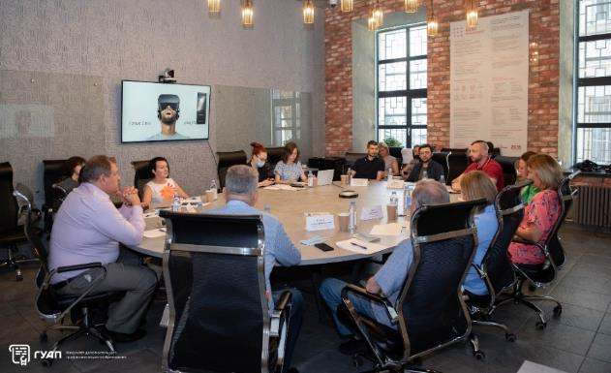
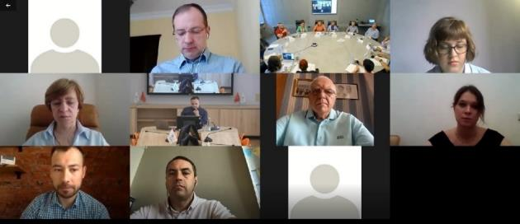
Активности ФДПО
2. Образовательная политика
Проект «Корпоративный университет ГУАП»
Реализованные программы повышения квалификации в ноябре и декабре 2020 года
«Экстремальный тайм-менеджмент»
«Навыки общения и работы с аудиторией»
Круглый стол на тему «Виртуальное в реальности: цифровая трансформация дополнительного образования»
«Основы проектной деятельности»
Преподавателей обучено
37
Выдано удостоверений о повышении квалификации
63
Разработка образовательной программы «Проектирование и внедрение принципов обучающих фабрик в образовательный процесс при подготовке кадров»

Slide 35
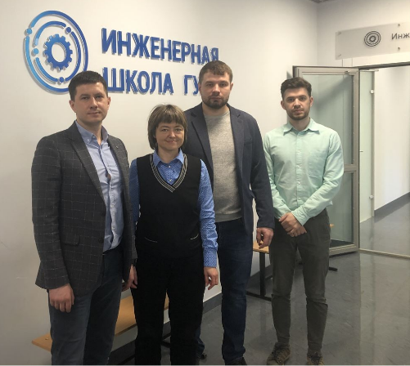
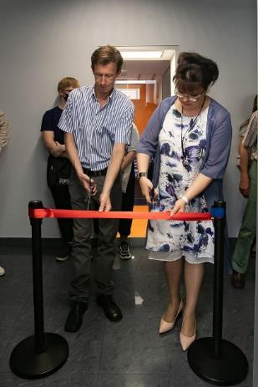
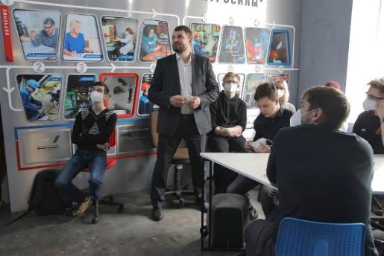
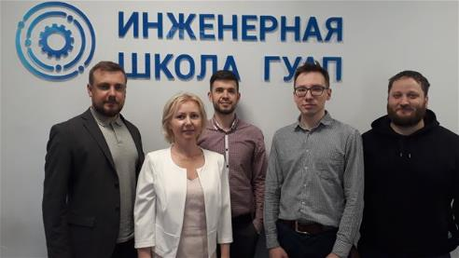
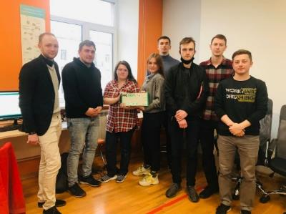
Инженерная школа ГУАП. Структура: лаборатории и отделы
2. Образовательная политика
Структура ИШ ГУАП
Администрация;
Научно-методический совет;
Лаборатория кибербезопасности;
Лаборатория интернета вещей;
Лаборатория робототехники;
Инженерный гараж;
Лаборатория энергетики;
Лаборатория Беспилотных авиационных систем;
Лаборатория искусственного интеллекта;
Студенческое конструкторское бюро «Силовые машины-ГУАП»;
Лаборатория автоматизации технологических процессов;
Лаборатория когнитивных исследований.
Энергетический клуб.

Slide 36
Компетенции WorldSkills и FutureSkills в ГУАП 2021
2. Образовательная политика
Интернет вещей / Корпоративная защита от внутренних угроз информационной безопасности / Инженерия космических систем / Эксплуатация беспилотных авиационных систем / Квантовые технологии / Цифровая метрология / Мобильная робототехника / Промышленная робототехника / Интернет маркетинг / Машинное обучение и большие данные / Программные решения для бизнеса / Разработка виртуальной и дополненной реальности / Разработка мобильных приложений / Технологическое предпринимательство / Облачные технологии/Мехатроника/Цифровое производство/Радиотехника 5G и последующих поколений
18
Компетенций
+
3
Компетенции
на этапе ввода в движение:
Техносферная безопасность
Инжиниринг качества
Экспортная деятельность
8 Факультетов
70 Экспертов
18 Менеджеров компетенций
8 Разработчиков компетенций
Свыше 200 студентов в Чемпионатном движении
Более 10 чемпионатов в год

Slide 37
Национальные Победы ГУАП в 2020-2021
2. Образовательная политика
2020
4 награды Финал VIII национального чемпионата «Молодые профессионалы»
8 наград Финал IV национального межвузовского чемпионата по стандартам WorldSkills (II место в стране)
23 награды VI Открытый региональный чемпионат Санкт-Петербурга по стандартам WorldSkills
2 награды VI национальный чемпионат сквозных рабочих профессий высокотехнологичных отраслей экономики HI-TECH
2021
Золото I национальный чемпионат FutureSkills Team Challenge / Цифровые возможности для бизнеса
3 награды Финал IX национального чемпионата «Молодые профессионалы»

Slide 38
Вклад ГУАП в национальные достижения
2. Образовательная политика
Студенты ГУАП в составе национальной сборной WorldSkills 2020-2021 по Облачным технологиям и Разработке мобильных приложений
Специализированный центр компетенций по Инженерии космических систем (2020)
Центр обучения по программе Ворлдскиллс Экспресс: Инженерия космических систем, Корпоративная защита от внутренних угроз информационной безопасности; Центр обучения по программам 50+: Корпоративная защита от внутренних угроз информационной безопасности
Площадка проведения Отборочных соревнований для участия в Финале национального чемпионата «Молодые профессионалы» по 5 компетенциям в 2019, 2020 и 2021 г.
Разработка и ввод в движение новых компетенций, формирование новых кадровых рынков: Корпоративная защита от внутренних угроз информационной безопасности, Радиотехника 5 G и последующих поколений, Цифровая метрология (соразработчик)

Slide 39
Привлечение финансирования
2. Образовательная политика
Мероприятия | Источник финансирования | Сумма, млн.руб.
Межвузовские чемпионаты | Правительство Санкт-Петербурга | 10
Научно исследовательская работа | Агентство развития профессионального мастерства | 0,5
Отборочные соревнования | Команды, вузы | 5,1
Комплектование лаборатории «Цифровая метрология» | ООО «Митутойо РУС» | 10
Проект «Методическое сопровождение внедрения образовательных программ по компетенциям FutureSkills в образовательную деятельность вузов» | Минобрнауки РФ | 69
ИТОГО |  | 94,6

Slide 40
Федеральный проект Университет FutureSkills 2021-2023 г.г.
2. Образовательная политика
Актуализация образовательных программ и исследовательской работы для цифровой экономики
Цель – структурная трансформация кадровой подготовки в системе высшего образования для обеспечения стремительного национального технологического развития и международного лидерства в высокотехнологичных направлениях с помощью методик и инструментов движения WorldSkills
Преодоление кадрового дефицита на рынке труда
Участие в прогнозировании и кадровом и исследовательском проектировании экономики будущего
Гибкая модель развития компетентного профиля выпускника образовательной организации
Гибкая модель развития компетентностного профиля преподавателя и научных работников
Создание международной инновационной площадки по разработкам и исследованиям в профессиональных сферах будущего

Slide 41
Научно-исследовательские направления ГУАП
3. Научно-исследовательская политика
Основные направления научных исследований
Транспортные и аэрокосмические системы
Технологии транспортного процесса, транспортный бизнес
Информационные и телекоммуникационные системы
Индустрия наносистем
Энергетическая эффективность, экономия энергии, ядерная энергетика
Космические аппараты и системы, приборостроение
Радиотехника, электроника и связь
Инновационные технологии в электромеханике
Информационные системы и информационная безопасность
Вычислительные системы и программирование
Инновации и интегрированные системы качества
Инновационные технологии и промышленная безопасность
Прикладная экономика
Теория государства и права
Прикладная лингвистика и теория перевода
Дистанционное зондирование Земли

Slide 42
Научно-исследовательские направления ГУАП
3. Научно-исследовательская политика

Slide 43
Финансирование научной деятельности в 2016-2021 годах, млн. руб.
3. Научно-исследовательская политика
Источники финансирования | 2016 | 2017 | 2018 | 2019 | 2020 | 2021
НИОКР: | 194,96 | 255,92 | 240,73 | 212,68 | 123,8 | 109,2
Бюджеты: | 63,93 | 91,85 | 117,46 | 83,52 | 58,5 | 48,7
Минобрнауки, в том числе: | 39,78 | 70,47 | 91,67 | 41,72 | 16,7 | 16,7
Госзадание на НИР (базовая и проектная части) | 20,11 | 33,85 | 54,21 | 26,72 | 16,7 | 16,7
Федеральные целевые программы | 22,07 | 36,62 | 36,31 | 15,0 | 0 | 0
РФФИ | 21,65 | 21,1 | 25,6 | 41,05 | 41,2 | 32,0
Бюджет Санкт-Петербурга | 0,1 | 0,28 | 0,23 | 0,75 | 0,6 | 0
Хозяйственные договоры, в том числе: | 131,03 | 164,07 | 123,27 | 129,16 | 65,3 | 60,5
с российскими заказчиками | 103,99 | 142,21 | 91,96 | 111,69 | 52,4 | 49,5
с зарубежными заказчиками | 17,52 | 4,69 | 21,47 | 1,22 | 5,0 | 1,4
из собственных средств | 9,52 | 17,17 | 9,84 | 16,25 | 7,9 | 9,6
Прочая деятельность: | 14,7 | 14,6 | 14,7 | 14,7 | 14,9 | 7,0
Научные мероприятия | 5,0 | 5,0 | 5,0 | 5,0 | 5,0 | 2,0
Контрактная аспирантура | 9,7 | 9,6 | 9,7 | 9,7 | 9,9 | 5,0
ИТОГО | 209,66 | 270,52 | 255,43 | 227,38 | 138,70 | 116,20

Slide 44
Государственное задание, постановление Правительства РФ №218
3. Научно-исследовательская политика
Государственное задание Базовая часть: 14 проектов общим объемом 16,712 млн. руб.:
2020 | 2021 | 2022 | 2023 | 2024
16,712 | 16,712 | 17,597 | 18,301 | 19,216
Оленев В.Л., ВКиСТ, институт 1 – 3,0 млн. руб.
Шехунова Н.А., каф. 14, институт 1 - 0,75 млн. руб.
Небылов А.В., МИПАКТ, институт 1 - 1,5 млн. руб.
Фетисов В.А., каф. 12, институт 1 – 1,0 млн. руб.
Смирнов А.О., каф. 1, институт ФПТИ – 0,85 млн. руб.
Фарафонов В.Г., каф. 2, институт ФПТИ – 0,85 млн. руб.
Котликов Е.Н., каф. 3, ИБМП – 0,55 млн. руб.
Мелентьев В.В., каф. 5, институт ФПТИ – 1,2 млн. руб.
Крячко А.Ф., каф. 21, институт 2 – 0,75 млн. руб.
Бестугин А.Р., каф. 23, институт 2 – 0,75 млн. руб.
Москалец О.В., каф. 23, институт 2 – 1,0 млн. руб.
Соленый С.В., каф. 32, институт 3 – 1,512 млн. руб.
Сергеев М.Б., каф. 44, институт 4 – 1,5 млн. руб
Тюрликов А.М., каф. 52, институт 5 – 1,5 млн. руб.
Постановление Правительства РФ №218
Комплексный проект по созданию высокотехнологичного производства программных средств автоматического анализа документации…
Руководитель: Рабин А.В., ЦКНИ – объем: 58,5 млн. руб., в 2021 г. : 20,9 млн. руб.
Научно-технический совет

Slide 45
Публикационная активность. РИНЦ, Scopus и Web of Science
3. Научно-исследовательская политика
Публикации по видам и годам. РИНЦ (на 26.08.2021)
Динамика публикаций по видам и годам. РИНЦ
Показатель | 2016 | 2017 | 2018 | 2019 | 2020
Общее число публикаций за год | 1027 | 1063 | 1434 | 1805 | 2068
в том числе: Статьи в журналах | 538 | 488 | 733 | 757 | 776
в том числе: Статьи в журналах, входящих в перечень ВАК | 265 | 301 | 313 | 340 | 331
Публикации по видам и годам. WoS (на 26.08.2021)
Вид публикации | 2016 | 2017 | 2018 | 2019 | 2020 | 2021
Статья (article) | 39 | 39 | 48 | 44 | 58 | 22
Доклад на конференции (proceedings paper) | 79 | 58 | 128 | 186 | 46 | 8
Обзор (review) | 1 | 1 |  |  |  | 1
Глава в книге (book chapter) | 2 | 2 | 3 |  | 21
Обзор в книге (book review) | 2 |  | 1
Исправление (correction) |  |  |  | 1
Результат встречи(meeting abstract) |  |  |  | 1 | 1 | 1
Письмо (Letter) |  |  |  |  | 1
Редакционная статья (editorial material) | 1 |  |  |  | 5 | 1
Всего | 120 | 98 | 176 | 232 | 111 | 33
Публикации по видам и годам. Scopus (на 26.08.2021)
Вид публикации | 2016 | 2017 | 2018 | 2019 | 2020 | 2021
Статья (article) | 65 | 59 | 94 | 72 | 67 | 32
Доклад на конференции (conference paper) | 81 | 76 | 100 | 309 | 305 | 85
Обзор (review) | 3 | 2 | 1 | 3 |  | 1
Глава в книге (book chapter) | 1 | 2 | 4 | 2 | 12 | 2
Статья в прессе (article in press) |  | 1 | 1
Редакционная статья (editorial) | 1 |  | 1 | 1 | 2 | 3
Книга (book) |  | 1 |  | 1
Корректировка (erratum) |  |  |  | 1 | 1
Всего | 151 | 141 | 201 | 389 | 387 | 123
Динамика публикаций по видам и годам. Scopus
Динамика публикаций по видам и годам. Web of Science

Slide 46
Регистрация объектов интеллектуальной собственности в 2016-2021 годах
3. Научно-исследовательская политика
Количество поданных заявок и полученных документов на объекты интеллектуальной собственности
Показатель | 2016 | 2017 | 2018 | 2019 | 2020 | 2021
Подано заявок на патент на изобретение | 7 | 8 | 3 | 2 | 10 | 12
Подано заявок на патент на полезную модель | 2 | 2 | 5 | 8 | 8 | 5
Подано заявок на регистрацию программ для ЭВМ и баз данных | 24 | 24 | 70 | 74 | 113 | 105
Подано заявок на объекты ИС | 33 | 34 | 78 | 84 | 131 | 122
Получено патентов на изобретение | 3 | 3 | 9 | 3 | 4 | 5
Получено патентов на полезную модель | 2 | 1 | 3 | 7 | 5 | 5
Получено патентов | 5 | 4 | 12 | 10 | 9 | 10
Получено свидетельств о регистрации ПО, БД и товарные знаки | 30 | 21 | 77 | 74 | 124 | 104
Получено охранных документов на объекты ИС | 35 | 25 | 89 | 84 | 133 | 114
Поддерживается патентов | 62 | 65 | 76 | 85 | 86 | 87
Количество лицензионных договоров | 14 | 14 | 14 | 14 | 16 | 16
Динамика поданных заявок на объекты ИС
Динамика зарегистрированных объектов ИС

Slide 47
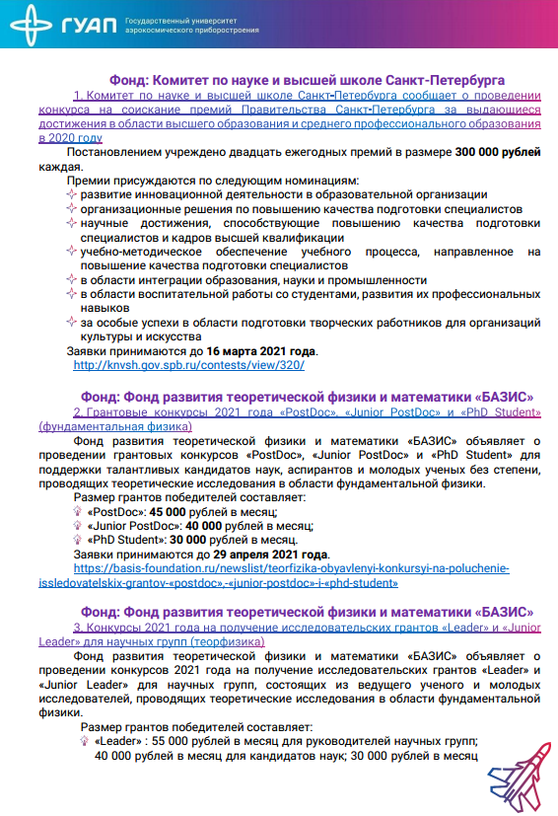
Публичная конкурсная активность в 2020/2021 учебном году
3. Научно-исследовательская политика
Объем выплат за участие в конкурсах в 2020 гг.
Количество авторов и научных коллективов ГУАП – 53 чел.
Среднее вознаграждение – 35 754 руб. ( в 2 раза в сравнении с 2019 г.)
Институты/ факультеты | Кафедры |  |  |  |  |  |  | Всего тыс. руб. (±2019)
 | 1 | 2 | 3 |  | 4 | 5 | 6
1 | 115 (2) | 20 (1) |  |  | 65 (3) |  |  | 315+ 270
 | ИВКиСТ: 115 (2)
2 | 40 (2) | 20 (1) | 190 (4) |  | 40 (2) |  |  | 370 + 110
 | ОКБ РЭС: 80 (1)
3 | 35 (1) | 55 (2) | 35 (1) | 10 (1) |  |  |  | 135+ 55
4 | 10 (1) |  | 25 (1) | 170 (4) |  |  |  | 205 + 5
5 | 20 (1) | 75 (2) |  |  |  |  |  | 170 + 35
Ин-т ФПТИ | 20 (1) | 20 (1) | 70 (3) |  |  | 160 (3) | 110 (4) | 380 + 255
6 | НОЦ ПФРК: 35 (2) |  |  |  |  |  |  | 35 New!
8 |  | 40 (1) |  |  |  | 10 (1) |  | 50 + 40
Департамент НИД | ЦКНИ: 195 (2), ЦКУ: 40 (1) |  |  |  |  |  |  | 235 + 65
Итого |  |  |  |  |  |  |  | 1 895 + 835
Для повышения конкурсной активности проводится еженедельная рассылка актуальных конкурсов и конференций
В рамках проектной части государственного задания
в сфере научной
деятельности было
подано 47 заявок

Slide 48
Учебно-научно-исследовательская деятельность студентов ГУАП в 2016-2020 гг.
3. Научно-исследовательская политика
Достижения | 2016 | 2017 | 2018 | 2019 | 2020
Студенты – участники МСНК | 850 | 870 | 979 | 923 | 972
Опубликованные работы | 513 | 640 | 664 | 846 | 822
Доклады на международных, всероссийских и региональных конференциях, семинарах и т.п. | 931 | 995 | 1099 | 1138 | 1191
Медали международных и республиканских конкурсов | 52 | 61 | 67 | 53 | 72
Медали, дипломы, грамоты, премии, призы международных, республиканских и городских конкурсов | 190 | 191 | 180 | 131 | 120
Победители конкурса ГУАП | 201 | 203 | 232 | 201 | 198
Награжденные Почетными дипломами и грамотами ГУАП | 201 | 203 | 239 | 201 | 235
Участники выставок дипломных проектов ГУАП | 198 | 213 | 213 | 283 | 225
Дипломные проекты, выполненные по заказу администрации Санкт-Петербурга | 6 | 5 | 4 | 4 | 3
Именные стипендии, гранты Правительства СПб | 9 | 9 | 8 | 6 | 20

Slide 49
Учебно-научно-исследовательская деятельность студентов ГУАП в 2020/2021 учебном году
3. Научно-исследовательская политика
Мероприятия / достижения | Институты / факультеты
 | 1 | 2 | 3 | 4 | 5 | 6 | 7 | 8 | 9 | 12 | ФПТИ | ИФ
Публикации | 117 | 49 | 90 | 81 | 46 | 47 | 6 | 99 | 178 | 4 | 90 | 15
Медали, призы | 7 | 7 | 11 | 9 | 2 |  | 1 | 3 | 4 | 24 | 4
Выставка НТТМ 2020 | 8 | 2 | 3 | 7 | 3 |  | 1 |  |  | 2 | 4
Дипломы администрации СПб |  |  | 1 |  |  |  |  |  |  |  | 2
Семинар Кокрела | 9 |  |  | 1 | 2 | 4 |  | 17 | 1
XV ISA European students paper competition |  | 4 | 3 | 9 | 1 |  |  |  |  |  | 3
Выставка дипломных проектов ГУАП | 40 | 18 | 23 | 34 | 17 | 8 |  | 20 | 5 | 16 | 39 | 5
Отмечено в приказе: студенты | 30 | 4 | 12 | 10 | 16 | 1 | 1 | 23 | 4 | 4 | 7
Отмечено в приказе: преподаватели | 5 | 4 | 2 | 10 | 7 | 1 |  | 11 | 4 | 2 | 1
Благодарность в приказе: студенты | 8 | 6 | 10 | 10 | 6 |  | 1 | 2 |  | 1 | 5
Открытый конкурс ГУАП | 21 | 12 | 10 | 10 | 13 |  |  |  |  |  | 20
Итого | 245 | 106 | 165 | 181 | 113 | 61 | 10 | 175 | 196 | 53 | 175 | 20

Slide 50
Аспирантура и диссертационные советы
3. Научно-исследовательская политика
Действующие диссертационные советы
Наименование диссертационного совета |  | Председатель совета | Научные специальности совета | Полномочия совета
На базе ГУАП | Д 24.2.020.02 (ранее ДC 212.020.02) | Оводенко Анатолий Аркадьевич | 2.2.13. Радиотехника, в том числе системы и устройства телевидения 2.2.14. Антенны, СВЧ устройства и их технологии 2.2.16. Радиолокация и радионавигация (технические науки) | Установлены на срок действия номенклатуры научных специальностей, по которым присуждаются ученые степени, утвержденной приказом Министерства науки и высшего образования Российской Федерации от 24 февраля 2021 г. № 118
 | Д 212.233.01 | Ларин Валерий Павлович | 05.11.13 — Приборы и методы контроля природной среды, веществ, материалов и изделий 05.11.14 — Технология приборостроения | Установлены на срок до 16 октября 2022 года
 | Д 212.233.04 | Семенова Елена Георгиевна | 05.02.22 — Организация производства (радиоэлектроника и приборостроение) (технические науки) 05.02.23 — Стандартизация и управление качеством продукции (технические науки) | Установлены на срок до 16 октября 2022 года
 | 24.2.384.01 (ранее 212.233.05) | Крук Евгений Аврамович | 2.2.16. Радиолокация и радионавигация (технические науки) 2.2.15. Системы, сети и устройства телекоммуникаций (технические науки) | Установлены на срок действия номенклатуры научных специальностей, по которым присуждаются ученые степени, утвержденной приказом Министерства науки и высшего образования Российской Федерации от 24 февраля 2021 г. № 118
На базе СПбГУ телекоммуникаций им. проф. М.А. Бонч-Бруевича», ГУАП, «ВОЕНМЕХ» им. Д.Ф. Устинова. | 99.2.038.03 (ранее Д 999.121.03) | Бачевский Сергей Викторович | 2.3.1. Системный анализ, управление и обработка информации (в технике и технологиях) (технические науки) 1.2.2. Математическое моделирование, численные методы и комплексы программ (технические науки) 2.3.6. Методы и системы защиты информации, информационная безопасность (технические науки) | Установлены на срок действия номенклатуры научных специальностей, по которым присуждаются ученые степени, утвержденной приказом Министерства науки и высшего образования Российской Федерации от 24 февраля 2021 г. № 118

Slide 51
Информация по защитам кандидатских и докторских диссертаций
3. Научно-исследовательская политика
Тип диссертации | Количество соискателей успешно защитивших диссертацию
 | 2020 | 1 полугодие 2021
Кандидатская | 10 | 5
Докторская | 2 | 2
Численность аспирантов
Условия обучения | Форма обучения |  | Всего
 | Очная | Заочная
Бюджет | 49 | — | 49
Контракт | 26 | 29 | 55
Всего | 75 | 29 | 104

Slide 52
Управление человеческим капиталом
4. Кадровая политика
Цель – опережающее развитие квалификации сотрудников университета, обеспечивающее
передовой характер и высокое качество образовательной и научной деятельности университета
Задачи
Мероприятия
Результаты
Вовлеченность сотрудников в процесс трансформации университета
Создание сервисов для построения индивидуальных траекторий профессионального развития
90% НПР ГУАП обладают ученой степенью
Обеспечение «смены поколений»
Запуск программы наставничества
50% НПР ГУАП обладают опытом работы в профильных для университета организациях
Конкурентоспособность кадрового состава ГУАП в сравнении с ведущими вузами
Введение KPI
Достижение высокого уровня престижа работы и карьерного роста в ГУАП
Запуск проекта «Лица ГУАП»
5% НПР ГУАП – иностранные работники
Достижение высокого уровня публикационной активности и знания иностранных языков
Проведение “Школы ключевых исследователей” по ядерным направлениям
70% НПР и 20% АУП ГУАП владеют английским языком на уровне C1 к 2024 г., 100% НПР и 50% АУП к 2030 г.
Достижение высокого уровня в работе со студентами, в том числе с ОВЗ и инвалидностью
Организация ежегодных образовательных мероприятий
Достижение высокого уровня академической
и профессиональной мобильности НПР
Запуск аспирантских программ двойного диплома
Повышение доли молодых НПР
до 40% к 2024 г., 65% к 2030 г.
Достижение высокого уровня цифровых компетенций среди НПР
Повышение уровня цифровых компетенций среди НПР ГУАП
100% ППС университета прошли обучение по работе со студентами с ОВЗ и инвалидностью
Обеспечение сбалансированного уровня педагогической нагрузки
Внедрение сервисного управления вузом на базе открытых данных

Slide 53
Выбор иностранными студентами типов образовательных программ
5. Международная политика
Укрупненные группы направлений подготовки | Число обучающихся
010000. Физико-математические науки | 3
030000. Гуманитарные науки | 98
030500. Юриспруденция (право, правоохранительная деятельность, судебная экспертиза) | 176
080000. Экономика и управление | 342
100000. Сфера обслуживания | 65
190000. Транспортные средства | 11
160000. Авиационная и ракетно-космическая техника | 46
210000. Электронная техника, радиотехника и связь | 18
220000. Автоматика и управление | 29
230000. Информатика и вычислительная техника | 42
280000. Безопасность жизнедеятельности, природообустройство и защита окружающей среды | 3
ИТОГО | 833
Направления подготовки, наиболее популярные среди иностранных граждан в 2021 году:
«Инноватика», «Информационные системы и технологии», «Конструирование и технология электронных средств», «Лингвистика», «Менеджмент», «Прикладная информатика», «Программная инженерия», «Реклама и связи с общественностью», «Техническая эксплуатация авиационных электросистем и пилотажно-навигационных комплексов», «Техническая эксплуатация летательных аппаратов и двигателей», «Технология транспортных процессов», «Туризм», «Управление в технических системах», «Управление качеством», «Экономика», «Юриспруденция».

Slide 54
Выпуск студентов-иностранцев в ГУАП в 2021 году
5. Международная политика
 | Зима 2021 года | Лето 2021 года | Всего в 2021 году
Бакалавриат | 17 | 82 | 99
Магистратура | 3 | 36 | 39
Специалитет | 1 | 0 | 1
СПО | 0 | 6 | 6
Всего | 21 | 124 | 145

Slide 55
Прием иностранных граждан в 2021/22 уч. году (на 24.08.2021)
5. Международная политика
 | Бакалавриат | Магистратура | СПО | Всего
Бюджет за счет средств федерального бюджета и по направлениям Министерства науки и высшего образования РФ | 23 | 6 | 4 | 33
Контракт по договорам об оказании платных образовательных услуг | 39 | 17 | 5 | 61
Всего | 62 | 23 | 9 | 94
Сейчас в ГУАП обучаются студенты и аспиранты из 32 стран мира. Наибольший интерес для иностранных граждан представляют:
Направления бакалавриата:
«Техническая эксплуатация летательных аппаратов и двигателей» — 5 человек
«Конструирование и технология электронных средств» — 15 человек
«Лингвистика» — 5 человек
«Менеджмент» — 9 человек
«Экономика» — 5 человек
Направления магистратуры:
«Менеджмент» — 8 человек
«Реклама и связи с общественностью» — 4 человека
«Технология транспортных процессов» — 4 человека

Slide 56
Прием иностранных граждан в 2021/22 уч. году (на 24.08.2021) ГУАП + ИФ ГУАП
5. Международная политика
 | Бакалавриат | Магистратура | СПО | Всего
Бюджет за счет средств федерального бюджета и по направлениям Министерства науки и высшего образования РФ | 23 | 6 | 4 | 33
Контракт по договорам об оказании платных образовательных услуг | 73 | 17 | 5 | 95
Всего | 96 | 23 | 9 | 128
Сейчас в ГУАП обучаются студенты и аспиранты из 32 стран мира. Наибольший интерес для иностранных граждан представляют:
Направления бакалавриата:
«Техническая эксплуатация летательных аппаратов и двигателей» — 5 человек
«Конструирование и технология электронных средств» — 15 человек
«Юриспруденция» — 15 человек
«Менеджмент» — 9 человек
«Экономика» — 24 человека
Направления магистратуры:
«Менеджмент» — 8 человек
«Реклама и связи с общественностью» — 4 человека
«Технология транспортных процессов» — 4 человека

Slide 57
Международные соглашения и контракты
5. Международная политика
Соглашения о сотрудничестве
Международное студенчество
49
Программа двойных дипломов
Университет прикладных наук Хаага-Хелиа
Соглашение о студенческих обменах
Университет прикладных наук Турку
Программа FIRST+ (9 стран)
в т.ч Университет г. Тампере, Университет прикладных наук Хаага-Хелиа, Университет прикладных наук г. Турку
Меморандумы о взаимопонимании
Мадридский политехнический университет, Мадрид, Испания,
Университет прикладных наук Хаага-Хелия, Хельсинки, Финляндия,
Азиатский Институт Технологий, Патхумтхани, Таиланд,
Наньчанский авиационный университет, Наньчан, КНР
Университет прикладных наук Турку, Финляндия
зарубежных вузов
7
вузов в рамках программы ERASMUS+
Международная научная активность ГУАП:
Проект NonHazCity2 в рамках Программы «Интеррег: Регион Балтийского моря»
куратор — Жильникова Н.А., доц. каф.5
НИР по международному контракту с компанией KnowledgeInside (Франция)
куратор — Небылов А.В., проф. каф.11
Академическая мобильность
1 студент ГУАП в Университет прикладных наук г.Турку (Финляндия, г.Турку)
1 студент ГУАП в Университет прикладных наук Юго-Восточной Финляндии (Xamk)

Slide 58
Международные мероприятия
5. Международная политика
В ГУАП | Вне ГУАП
Прием делегаций: делегация из Генерального консульства Венгрии Конференции: Восьмая международная научно-практическая конференция «Философия и культура информационного общества (20-22.11.2020) 74-я международная студенческая научная конференция и выставка научно-технического творчества студентов ГУАП X международная научно-практическая конференция «Современная онтология – Х:Онтология и искусство, посвященная 80-летию Санкт-Петербургского государственного университета аэрокосмического приборостроения» XVI Международная конференция по электромеханике и робототехнике «Завалишинские чтения - 2021» (12.04.2021) Международная конференция «Аэрокосмическое приборостроение и эксплуатационные технология» (9-22.04.2021) II Международная научная конференция «Экономика и управление наукоемкими производствами» (21.05.2021) XXIV Международная научная конференция «Волновая электроника и инфокоммуникационные системы» (31.05-04.06.2021) Семинары: IV международный семинар (зимняя школа) «Интеллектуальные модели и методы исследования авиационных транспортных систем» (12.03.2021) Международный семинар «Эффективные инструменты сокращения химических веществ в урбоэкосистемах: проект NonHazCity для Санкт-Петербурга» (21.04.2021) Форум: III международный форум «Метрологическое обеспечение инновационных технологий (04.03.2021) | Выставки: Образовательная выставка в рамках I Форума ректоров России и Таиланда «Образование России и Таиланда: диалог с цифровизирующимся обществом» Международная онлайн выставка «Международное высшее образование» в Центральной Азии (Узбекистан, Казахстан и Киргизия) Виртуальная выставка «СНГ ЭКСПО» Выставка «За знаниями в Россию» (Венгрия, Греция, Словакия и Германия.) Выставка "Еду учиться в Россию" (Бангладеш, Япония) Всеиндийская выставка российских университетов (Индия) Виртуальная выставка RED Expo для абитуриентов из СНГ Форум: Евразийский образовательный форум (Киргизия)

Slide 59
Членство и участие ГУАП в деятельности международных ассоциаций
5. Международная политика
Международное общество автоматизации (ISA),
Международный союз электросвязи (ITU),
Российско-финская ассоциация сотрудничества университетов в области информационных и телекоммуникационных технологий FRUCT (Finnish-Russian University Cooperationin Telecommunications),
Международный альянс BRAIA (The “Belt and Road” Aerospace Innovation Alliance),
Европейская технологическая платформа ARTEMIS (Advanced Research & Technology for Embedded Intelligent Systems),
Рабочая группа по разработке международного стандарта для бортовых космических систем SpaceWire в рамках сотрудничества с Европейским центром космических технологий ESTEC Европейского космического агентства ESA,
Ассоциация практико-ориентированного обучения CDIO,
Ассоциация ректоров транспортных вузов РФ и КНР («ARTU»),
Ассоциация ректоров транспортных вузов БРИКС,
Международный консультационный комитет по космическим коммуникационным системам CCSDS,
Международное оптическое общество OSA (The Optical Society),
Международное общество оптики и фотоники SPIE (Society of Photo-Optical Instrumentation Engineers).
Альянс университетов Шелкового пути (UASR)
Также ГУАП является участником Программы УНИТВИН Кафедры ЮНЕСКО и входит в Партнерство кафедр ЮНЕСКО в области применения ИКТ в образовании и инновационной педагогике.

Slide 60
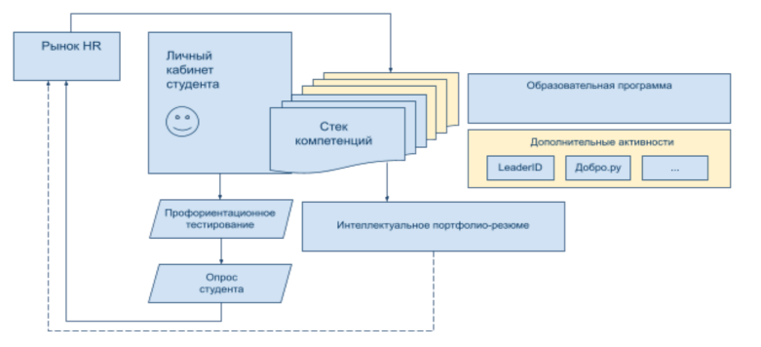
К 2030 г. ГУАП – полностью цифровой университет
6. Политика в области цифровой трансформации
Цель: к 2030 г. ГУАП – полностью цифровой университет
Задачи
Мероприятия
Предоставление цифровых сервисов разным группам пользователей с учетом их потребностей
Все процессы университета должны иметь цифровые двойники и оставлять цифровой след
Инфраструктура – обеспеченность
и обновление серверного, коммутационного, мультимедийного и иного оборудования
Информационные системы – создание цифровых двойников всех процессов, обеспечение сбора цифрового следа
и интеграция с внешними системами
6
Информационные системы помогают выстраивать индивидуальные образовательные траектории
Информационная инфраструктура должна позволять оперативно реагировать на потребности всех пользователей
Управление данными – переход вуза к управлению, основанному на данных
Сервисы – клиентоориентированная среда для получения услуг
в цифровом виде
Управление университетом будет построено на основе системного анализа цифровых следов
Отчетность будет генерироваться автоматически, а документооборот будет осуществляться в полностью цифровом виде
Кадры – мероприятия по формированию цифровых компетенций у АУП, ППС
и обучающихся, а также действия, направленные на обучение команд цифровой трансформации
Пример: модель сервиса
«Довольный студент»
23

Slide 61
Создание системы обращения с открытыми данными
7. Политика в области открытых данных
Цель: создание системы обращения с открытыми данными, соответствующей
международным стандартам и требованиям законодательства РФ
Требования
Задачи
Мероприятия
Принципы открытой науки ЮНЕСКО: открытость и общедоступность научных знаний
Создание реестров данных
для обучающихся
Создание рабочей группы по работе
с открытыми данными
Принципы FAIR: легко находимые, доступные, интегрированные данные
Создание реестров данных
для сотрудников
Инвентаризация документов
и наборов данных
Требования к условиям использования открытых данных в РФ: отсутствие необходимости регистрации, заключения договоров и оплаты; неограниченность коммерческого и некоммерческого использования
Создание реестров данных
для индустриальных партнеров
Создание проектной команды по прозрачности и открытым данным
Создание инфраструктуры
для осуществления политики
Заполнение и публикация каталогов открытых данных
2021
Владельцами открытых данных ГУАП являются 8 из 132 подразделений (отделов и кафедр)
Открытые данные используют в своей работе 50 подразделений
Правила и принципы открытых данных ассоциаций, в которые входит ГУАП
2030
100% подразделений университета будут охвачены политикой открытых данных
Количество сотрудников и студентов ГУАП, участвующих в обмене открытыми данными, составит 100% с возможностью создания собственных реестров
Результаты

Slide 62
Вовлечение студентов ГУАП во внеучебную деятельность
8. Молодежная политика
Цель: к 2030 г. вовлечение 100% студентов
ГУАП во внеучебную деятельность
Результаты
Количество студентов, принимающих участие во внеучебной деятельности: 50% в 2021 г.,
70% – к 2024 г., 100% – к 2030 г.
Вызовы
Мероприятия
Изменение системы ценностей нового поколения
Проект «ГУАП городу» – знакомство
с городом и университетом
К 2030 г. 20% студентов ГУАП ежегодно принимают участие минимум в одном волонтерском мероприятии на Добро.ру
Отсутствие сформированного мировоззрения у молодых людей
Программа «Молодой ученый» – популяризация НИД обучающихся
с первого курса
Количество городских мероприятий в рамках проекта «ГУАП городу»: 2 в 2021 г., 6 – к 2024 г., 14 – к 2030 г.
Недостаток культуры здорового образа жизни
Организация «Ассоциация выпускников ЛИАП – ГУАП» – организованное взаимодействие
с выпускниками
Количество студентов первого курса, принимающих участие в мероприятиях программы «Молодой ученый»: 25% – к 2021 г., 50% – к 2024 г., 80% – к 2030 г.
Отсутствие развитых востребованных компетенций
Проект «ГУАП для молодежи GoUp» – личностное, профессиональное и карьерное развитие молодежи
К 2030 г. 40% мероприятий внеучебной деятельности университета интегрировано
на портал LeaderID.ru

Slide 63
Мероприятия, социальная, воспитательная и культурно-массовая работа
8. Молодежная политика
Мероприятия
Участие студентов ГУАП в проекте «Мы вместе» - помощь больным коронавирусной инфекцией Компенсация за билеты от места учебы до места пребывания и обратно Мониторинг проведения учебных занятий в онлайн Распространение информации о профилактике коронавирусной инфекции Проект «ГУАП – Онлайн» - более 100 прямых эфиров в социальной сети ВКонтакте и Инстаграм. 233 культурно-массовых, спортивно-оздоровительных, профилактических мероприятий для студентов ГУАП Масштабные мероприятия: Всероссийский форум космонавтики и авиации «КосмоСтарт» Праздничное мероприятие «Слет ЛИАП – ГУАП» Ежегодный городской фестиваль «Ветер перемен» Программа по популяризации науки «Молодой ученый»
Направления
Самореализация молодежи
Новые технологии и рынки
Профессии и навыки будущего
Профориентация и навигация на рынке труда
> 10 000
253
посетителей
мероприятия
Организации
Газпром нефть
Студенческий совет города
Клуб переговоров Ufights
Общественные организации ГУАП
WorldSkills.
Масштабные проекты:
Баркемп энергетических клубов,
Международный экологический семинар NonHazCity,
Цифровой диктант,
день рождения Точки кипения,
Чемпионат WorldSkills,
цикл хакатонов «Цифровой прорыв» и др

Slide 64
Консолидированный бюджет ГУАП за 2020 год, млн. руб.
9. Финансовая модель
 | Федеральный бюджет | Иная приносящая доход деятельность | Всего
Доходы | 1 759,40 | 909,45 | 2 669,05
Расходы | 1 760,51 | 867,01 | 2 627,52
– оплата труда с начислениями | 1 202,18 | 528,36 | 1 730,54
– коммунальные услуги | 32,00 | 17,25 | 49,25
– услуги, работы по содержанию имущества | 66,93 | 100,27 | 167,20
– приобретение основных средств (литература, оборудование, мебель, вычислительная, бытовая и оргтехника) и пополнение материальных запасов | 185,95 | 37,70 | 223,65
– услуги связи | 2,42 | 2,47 | 4,89
– транспортные услуги | 0,16 | 1,86 | 2,02
– прочие работы, услуги | 66,82 | 160,41 | 227,23
– прочие расходы (стипендии, штрафы и т. п.) | 188,96 | 16,63 | 205,59
– пособия по социальной помощи населению | 15,09 | 2,06 | 17,15

Slide 65
Средняя зарплата в ГУАП по категориям работников в 2020 году и 1 полугодии 2021 года, руб.
9. Финансовая модель
Категория работников | 2020 |  |  |  |  | 1 полугодие 2021
 | Средне- списочная числен. | Источник финансирования |  | Итого | По указу Президента | Средне- списочная числен. | Источник финансирования |  | Итого | По указу Президента
 |  | бюдж. | внеб. |  |  |  | бюдж. | внеб.
ППС | 419 | 80 531 | 37 879 | 118 410 | 113 062 | 422 | 79 360 | 45 451 | 124 811 | 117 854
НР-всего, в т.ч.: | 60 | 9 181 | 27 353 | 36 534 |  | 47 | 17 036 | 29 555 | 46 591
- НС | 2,2 | 71 086 | 110 594 | 181 680 | 113 062 | 1,2 | 97 182 | 58 795 | 155 977 | 117 854
Препод. СПО | 39 | 52 293 | 29 218 | 81 511 | 56 531 | 41 | 49 912 | 37 029 | 86 941 | 58 927
УВП | 286 | 37 421 | 13 967 | 51 388 |  | 288 | 32 499 | 20 813 | 53 312
АУП | 269 | 72 046 | 8 636 | 80 682 |  | 267 | 68 160 | 14 052 | 82 212
Прочий персонал | 180 | 25 863 | 8 324 | 34 187 |  | 180 | 24 029 | 11 415 | 35 444
Все категории | 1253 |  |  |  |  | 1245

Slide 66
Динамика средней численности работников ГУАП (по категориям) в 2018–2021 годах, чел.
9. Финансовая модель
Категория работников | Средняя численность работников
 | 2018 | 2019 | 2020 | 1 пол. 2021
ППС | 394 | 407 | 419 | 422
НР-всего, в том числе: | 96 | 87 | 60 | 47
НС | 10 | 7 | 2,2 | 1,2
Препод. СПО | 40 | 36 | 39 | 41
УВП | 278 | 280 | 286 | 288
АУП | 260 | 267 | 269 | 267
Прочий персонал | 181 | 177 | 180 | 180
Все категории | 1249 | 1254 | 1253 | 1245

Slide 67
10. Кампусная политика
Вызовы
Мероприятия
Цели и результаты
Дефицит помещений для досуга обучающихся во время перерывов между занятиями
Модернизация здания и благоустройство территории
Увеличение до 80% обучающихся ГУАП к читальным залам библиотек
Дефицит мест в общежитиях
Реконструкция здания под учебно-спортивный комплекс с доступом для лиц
с ограниченными возможностями
100% контроль в корпусах ГУАП для немедленного реагирования
в случаях ЧС
Обновление пространства читальных залов
Частичное приспособление зданий для лиц
с ограниченными возможностями
Снижение потребления энергоресурсов на 3% ежегодно
Создание многофункционального
зала-трансформера
Доступ 100% зданий для лиц
с ограниченными возможностями
Отсутствие сбора и обработки информации со всех корпусов в режиме реального времени
Создание системы контроля управления доступом (СКУД) и Единого дежурного ситуационного центра
Увеличение количества мест
в общежитиях на 600
Реализация программы
«Доступная среда без преград»
Отсутствие благоустроенных площадей для практического применения знаний в области беспилотных летательных систем
Создание учебно-спортивной базы
(среднее количество мероприятий в год – 12)
Завершение реконструкции общежития

Slide 68
Управление имущественным комплексом
10. Кампусная политика
Недвижимое имущество ГУАП
Адрес | Мероприятие | Статус
Передовиков 13 Маршала Жукова 24 | Программа мероприятий по капитальному ремонту 2032,6 кв. м жилой площади | Утверждена Ученым советом и Советом обучающихся
Тярлево, ул. Луговая, д. 15 | Работа по согласованию с Комиссией Минобрнауки России списания объекта, с целью строительства на его месте учебно-спортивного комплекса | Получено положительное заключение комиссии Минобрнауки России на праве оперативного управления на ликвидацию объекта
Здания ГУАП | В Минобрнауки России направлено 27 пакетов документов для согласования аренды помещений | Согласовано 10 по первому этапу и 9 по второму этапу, на рассмотрении находятся 7 пакетов документов
Передовиков, д. 13 | Комиссия МВК по утверждению перепланировки общежития | Положительное заключение
13
объектов
недвижимости
11
земельных
участков
98695,8 м²
93473 м²
1 148,7 м² (1,16%)
Аренда
7 арендаторов
25 договоров
7,4 млн.руб.

Slide 69
Освоение финансовых средств Департаментом развития университетского комплекса за период с 01.09.2020 по 31.08.2021
10. Кампусная политика
Адрес | Бюджетное финансирование, тыс. руб. |  |  |  | Внебюджетное финансирование, тыс. руб. | Всего по объектам, тыс. руб.
 | целевое бюджетное финансирование | ремонтно строительные работы | работы по направлению доступная среда | МЧС и антитеррор. защищенности
Б. Морская д. 67 лит. А |  | 79 434 | 1 334 | 1 7860 | 3 928 | 102 557
Гастелло д. 15 лит. А |  | 16 817 |  |  | 2 207 | 19 024
Ленсовета д. 14 лит. А |  | 7 971 |  | 3 722 |  | 11 694
Московский д. 149В лит. А |  |  |  |  | 7 900 | 7 900
М. Жукова д. 24 лит. А | 13 256 | 4 505 |  | 912 |  | 18 673
Передовиков д. 13 к. 1 лит. А | 29 699 | 1 006 |  |  |  | 30 679
Варшавская д. 8 лит. А |  | 599 |  |  |  | 599
Тярлево, Луговая д. 15 лит. А |  |  |  |  | 1 790 | 1 790
ИТОГО | 42 956 | 110 334 | 1 334 | 22 495 | 15 826 | 192 947

Slide 70
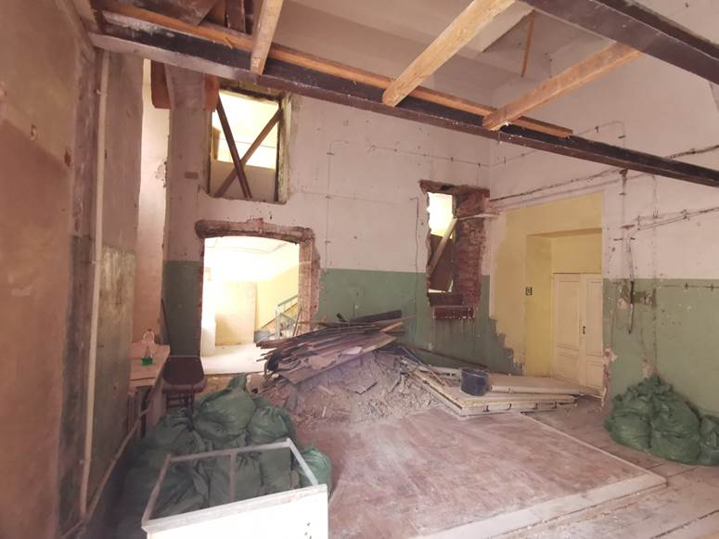
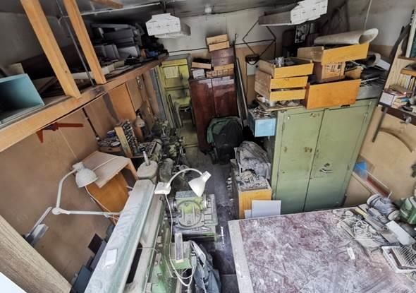
Фотоотчет. Большая Морская 67. 11 кафедра до ремонта
10. Кампусная политика

Slide 71
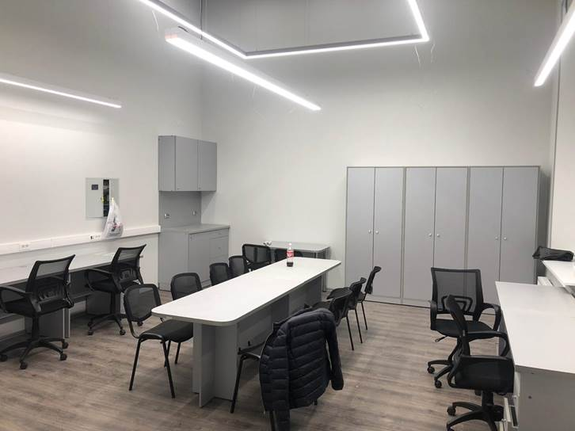
Фотоотчет. Большая Морская 67. 11 кафедра после ремонта
10. Кампусная политика

Slide 72
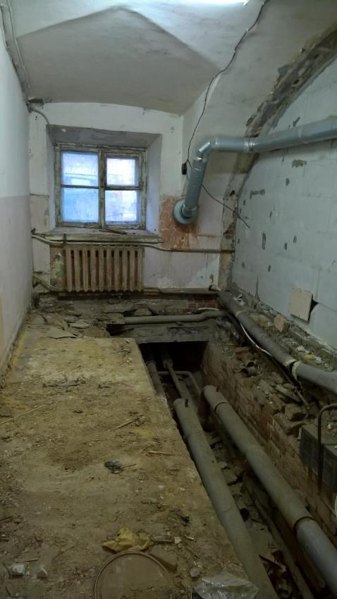
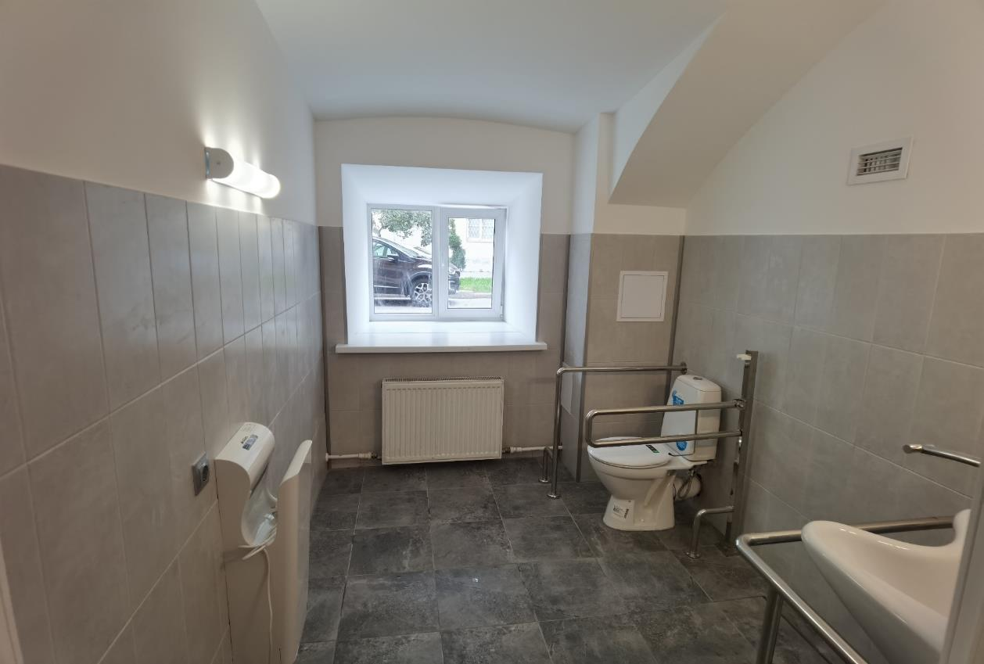
Фотоотчет. Большая Морская 67. Сан.узел. Доступная среда
10. Кампусная политика

Slide 73
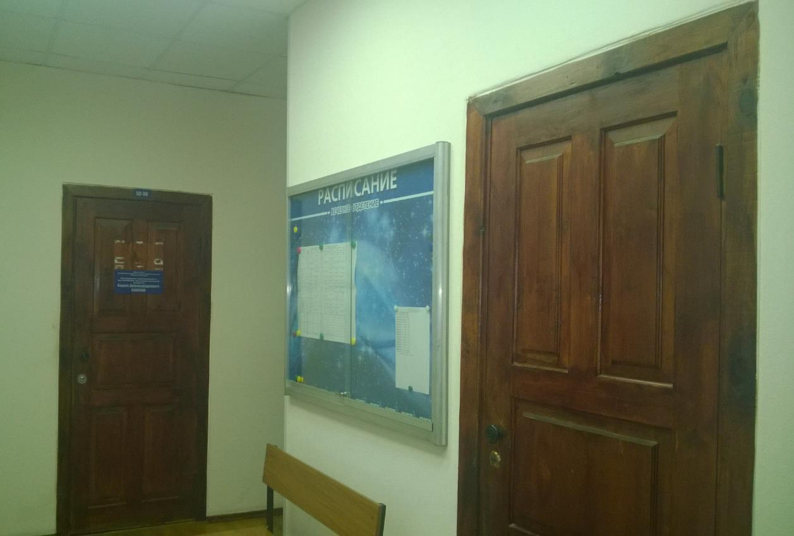
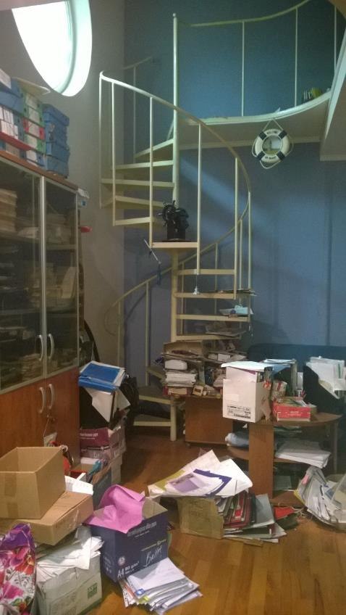
Фотоотчет. Большая Морская 67. Студия видеозаписи до ремонта
10. Кампусная политика

Slide 74
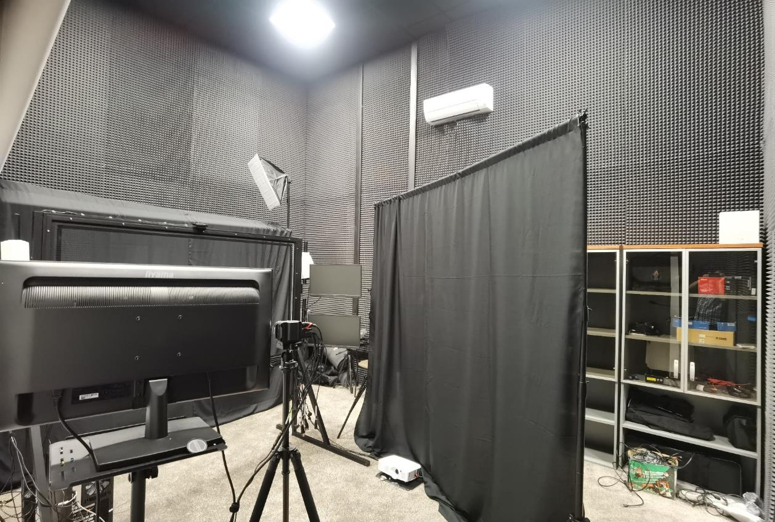
Фотоотчет. Большая Морская 67. Студия видеозаписи после ремонта
10. Кампусная политика

Slide 75
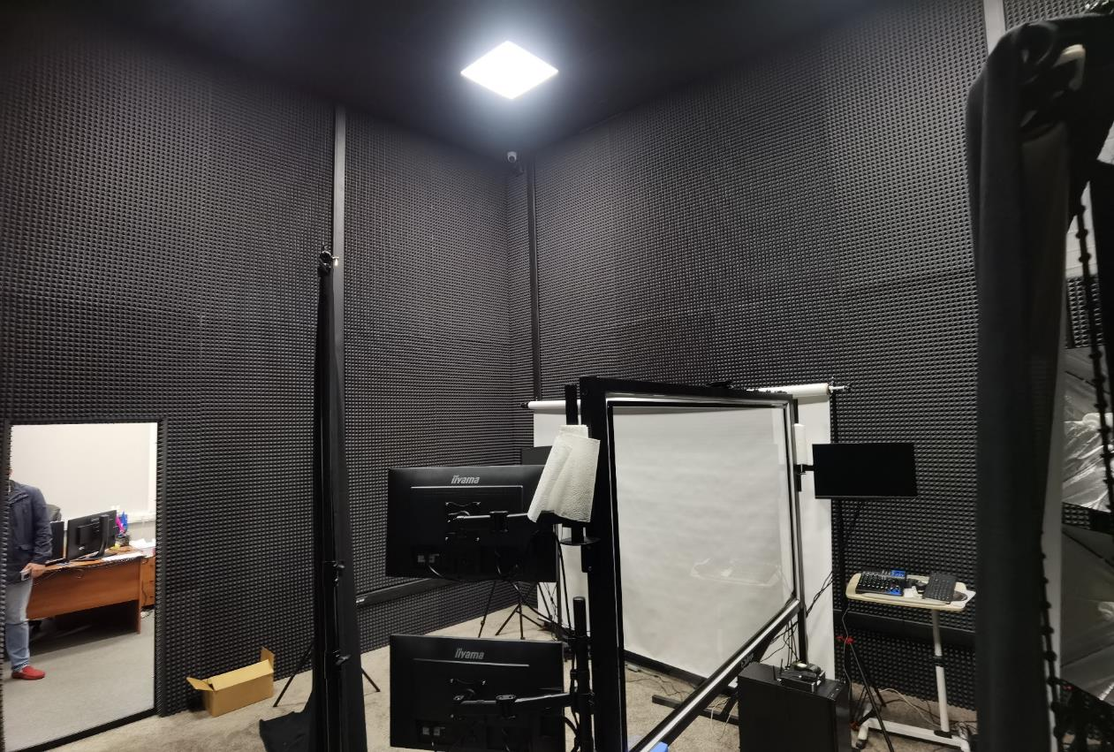
Фотоотчет. Большая Морская 67. Студия видеозаписи после ремонта
10. Кампусная политика

Slide 76
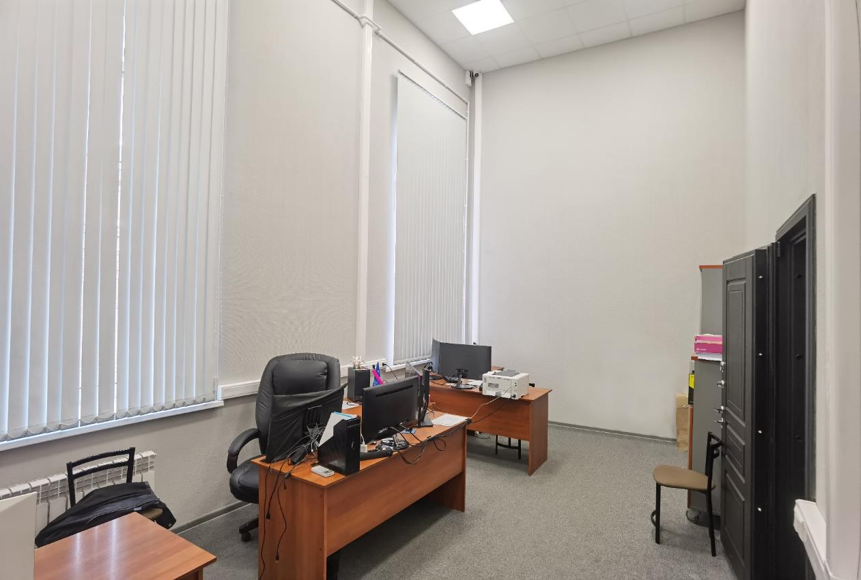
Фотоотчет. Большая Морская 67. Студия видеозаписи после ремонта
10. Кампусная политика

Slide 77
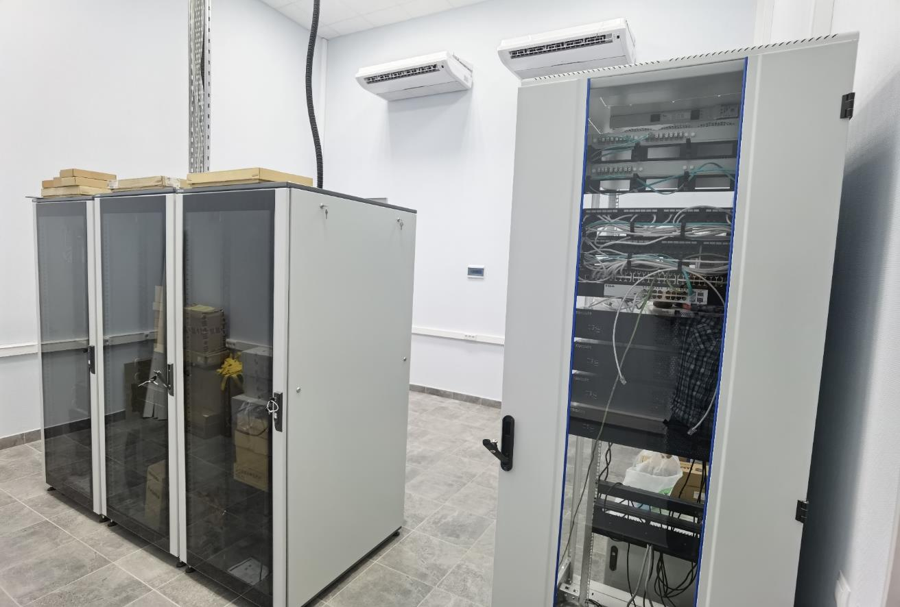
Фотоотчет. Большая Морская 67. Центр обработки данных
10. Кампусная политика

Slide 78
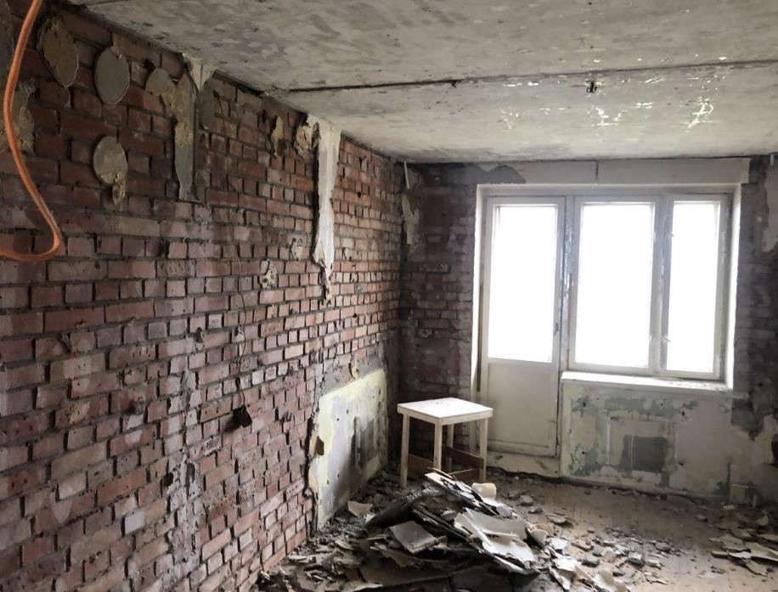
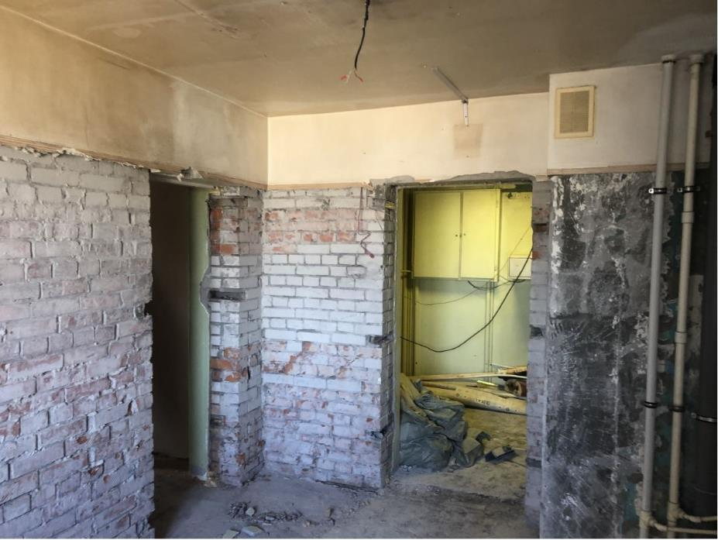
Фотоотчет. Выборочный кап.ремонт М. Жукова 24. До ремонта
10. Кампусная политика

Slide 79
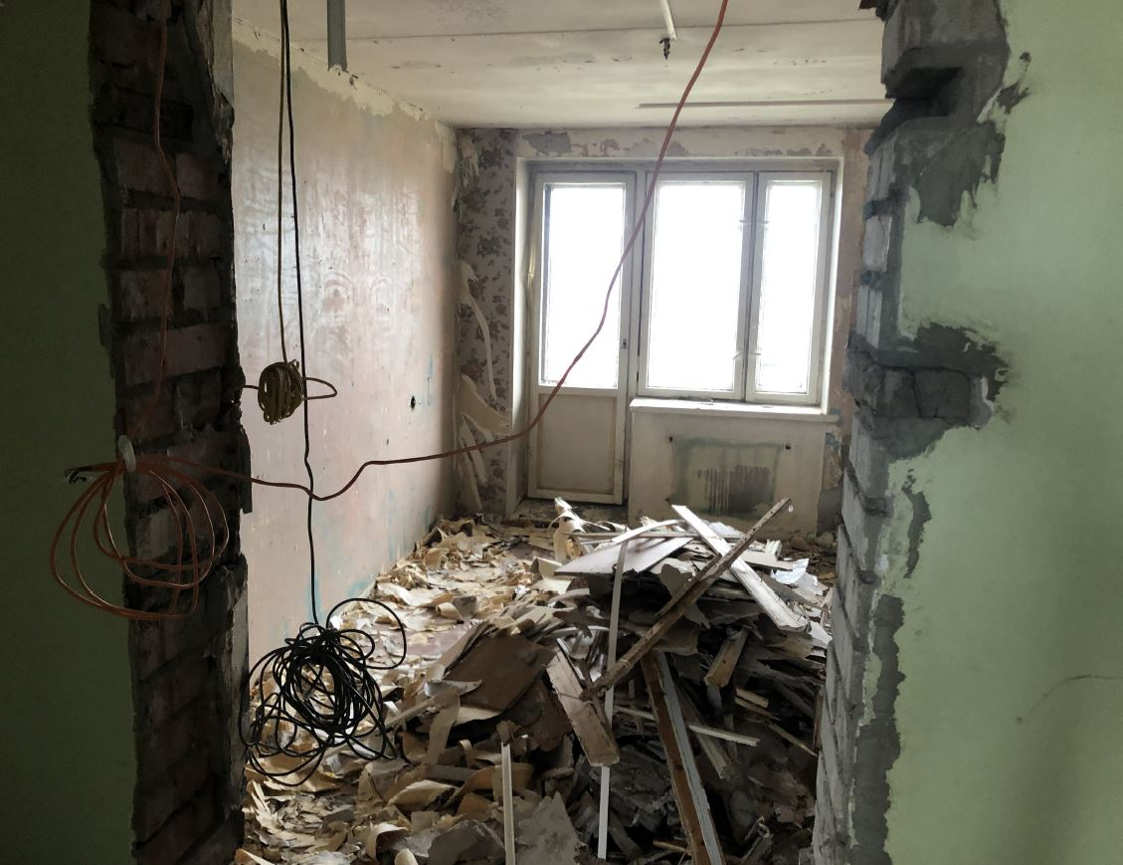
Фотоотчет. Выборочный кап.рем. М. Жукова 24. До ремонта
10. Кампусная политика

Slide 80
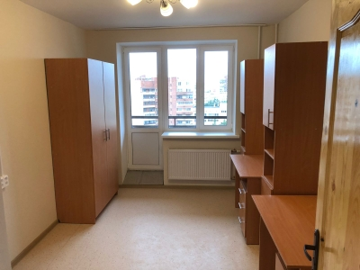
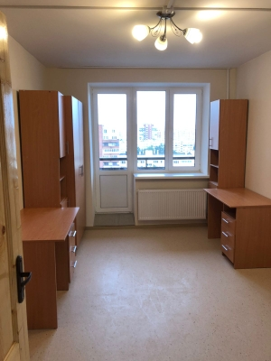
Фотоотчет. Выборочный кап.рем. М. Жукова 24. После ремонта
10. Кампусная политика

Slide 81
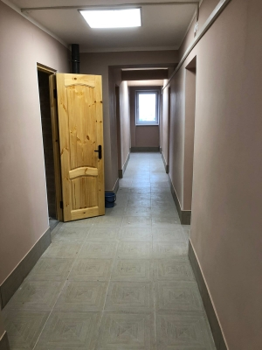
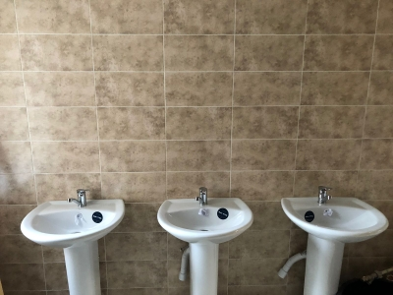
Фотоотчет. Выборочный кап.рем. М. Жукова 24. После ремонта
10. Кампусная политика

Slide 82
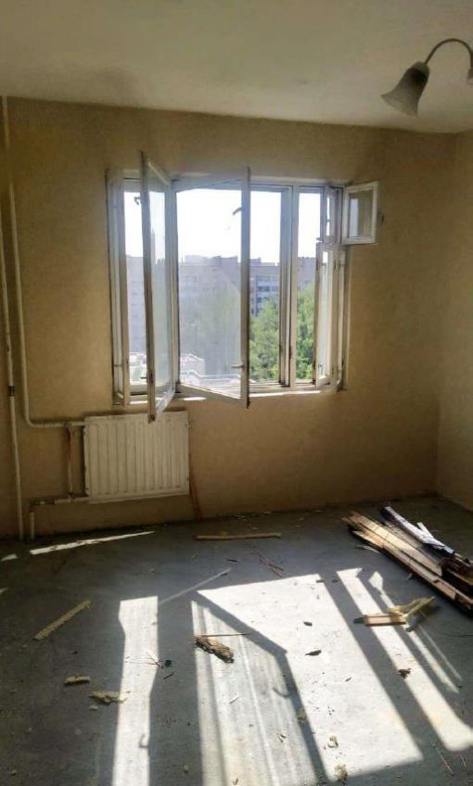
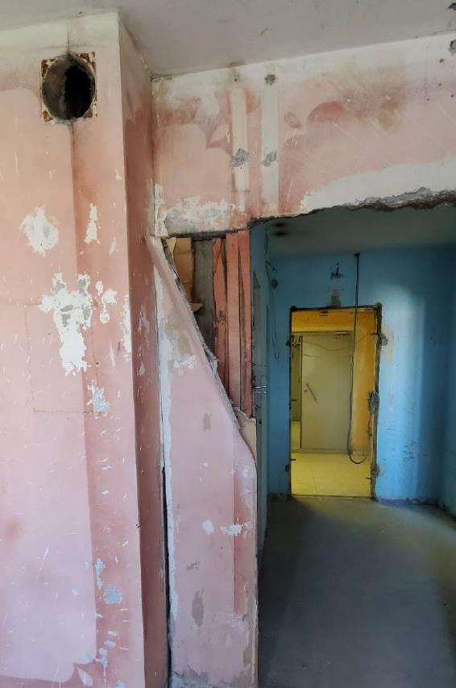
Фотоотчет. Выборочный кап.рем. Передовиков 14. До ремонта
10. Кампусная политика

Slide 83
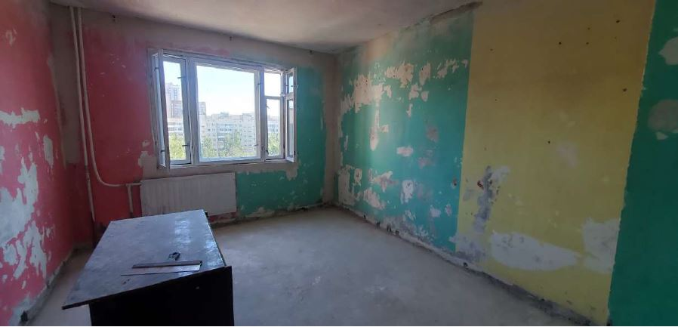
Фотоотчет. Выборочный кап.рем. Передовиков 14. До ремонта
10. Кампусная политика

Slide 84
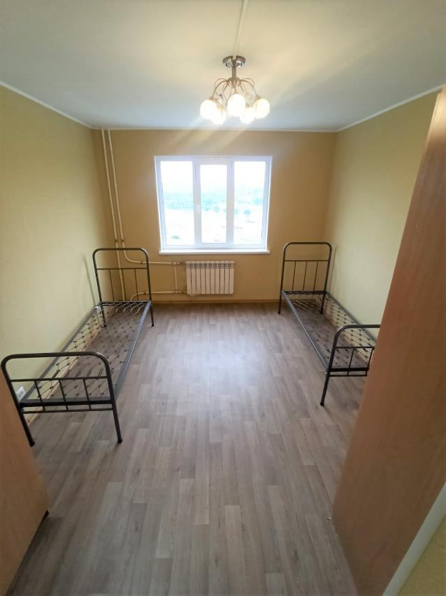
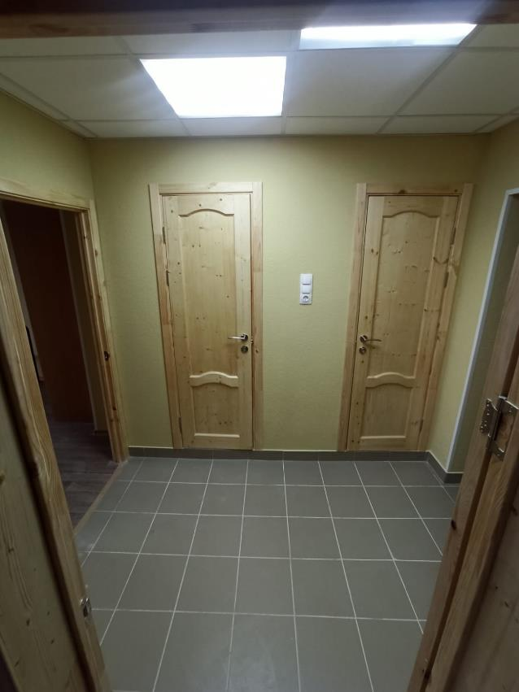
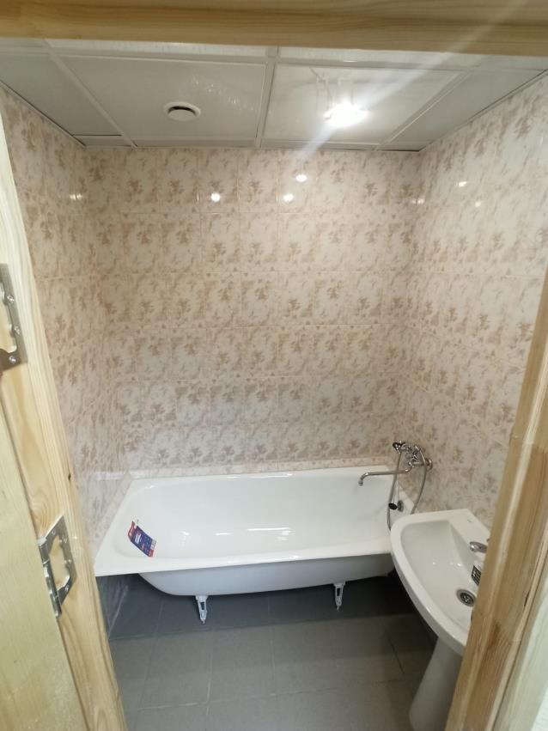
Фотоотчет. Выборочный кап.рем. Передовиков 14. После ремонта
10. Кампусная политика

Slide 85
11. Основные цели и задачи на 2021-2022 учебный год
Реализация программы развития «Приоритет ГУАП 2030»: утверждение проекта программы, исполнение политик, реализация стратегических проектов, формирование ядерных направлений, формирование консорциумов, трансформация базовых процессов вуза
Международная аккредитация
Лицензирование новых образовательных программ СПО для филиала ГУАП
Модернизация учебных программ, создание новых привлекательных образовательных курсов для бакалавриата, специалитета, магистратуры
Внедрение в учебные планы образовательных программ бакалавриата, специалитета, магистратуры дисциплин, связанных с цифровизацией, искусственным интеллектом, дисциплин, направленных на развитие у студентов навыков предпринимательской деятельности, а также дисциплин, связанных с процессами воспитания личности
Утверждение плана мероприятий по формированию нравственной национально-патриотической личности обучающегося
Оптимизация педагогической нагрузки с помощью применения баз открытых данных
Вступление в Международную ассоциацию обучающих фабрик и Международную астронавтическую ассоциацию
Подписание Соглашения о программе двух дипломов с IPSA, Франция
Увеличение вдвое количества иностранных студентов
Разработка образоватеьных программ не менее 10% на иностранном языке
Внедрение дистанционных образовательных технологий
Разработка онлайн курсов каждым сотрудником НПР
Увеличение доли обучающихся по договорам о целевом обучении в приведенном контингенте обучающихся по УГСН до 10%

Slide 86
11. Основные цели и задачи на 2021-2022 учебный год
Увеличение количества абитуриентов с 100 баллами ЕГЭ и победителей олимпиад до 150 человек в общем объеме программ бакалавриата
Привлечение талантливой молодежи, увеличение доли обучающихся в НИОКР и социально-ориентированных проектах в рамках мероприятий программы «Молодой ученый»
Создание центров трансфера технологий, поддержки проектов, развития предпринимательских компетенций, продолжение работы по созданию инжинирингового центра ГУАП
Повышение эффективности деятельности МИП ГУАП
Работа по увеличению объема хоздоговорного финансирования и формированию системы индустриального партнерства (Ростех, Роскосмос, Минпромторг, ОПК)
Повышение критериев в мониторинге деятельности диссертационных советов ГУАП
Продолжение работы по созданию новых диссертационных советов, развитию аспирантуры
Развитие совместных проектов с кластерами СПб и секторами НТИ, заключение соглашений с бизнес-инкубаторами
Повышение уровня коммерциализации интеллектуальной собственности ГУАП
Развитие ГУАП как федеральной инновационной площадки
Проведение сессий стратегического планирования, научных сессий, форсайтов
Развитие портала научной и инновационной деятельности и системы управления НИОКР
Развитие сотрудничества в научной и инновационной деятельности с промышленными предприятиями и научными учреждениями города, с зарубежными центрами образования и науки
Активная подача качественных заявок на конкурсы

Slide 87
11. Основные цели и задачи на 2021-2022 учебный год
Повышение качества научно-технической продукции университета
Реализация мер по внедрению результатов НИОКР в реальный сектор экономики
Увеличить долю сотрудников в составе НПР в возрасте до 39 лет до 40%
Регулярное повышение квалификации НПР
Привлечение в число НПР ГУАП иностранных работников
Увеличение доли НПР, владеющим иностранным языком, до 50%
Реализация программы наставничества НПР с целью корректной смены поколений
Создание современной ИТ-среды внутри кампуса и в виртуальном пространстве
Провести мероприятия по снижению потребления энергоресурсов на 3% к 2022 году
Обеспечить доступ 100% кампуса университета для лиц с ограниченными возможностями здоровья
Активизировать работу читальных залов
С целью увеличения количества мест в общежитиях ГУАП продолжить работу по реализации проекта «Общежитие Гастелло, 16»
Реконструкция главной лестницы в здании кампуса по адресу ул. Гастелло, 15
Продолжить работу по оформлению перепланировок зданий общежитий ГУАП
Увеличить объем доходов за счет реализации программ ДПО, сокращения неэффективных видов деятельности, продажи лицензий, привлечения инновационных проектов
Продолжить работу по обеспечению соотношения фонда оплаты труда по окладной части и по стимулирующим доплатам на уровне 70:30

Slide 88
11. Основные цели и задачи на 2021-2022 учебный год
Обеспечить соблюдение стратегических показателей деятельности вуза на основе удержания доли фонда отплаты труда в структуре расходов на уровне не более 70%
Обеспечить цифровизацию инфраструктуры путем приобретения и обновления серверного, коммутационного, мультимедийного и иного оборудования
Создать цифровые двойники всех процессов, а также обеспечить процесс сбора данных цифрового следа и интеграцию с внешними системами
Обеспечить переход вуза к управлению, основанному на использовании системы каталогов открытых данных
Создавать клиенториентированную среду для получения услуг в цифровом виде

